Slide 1
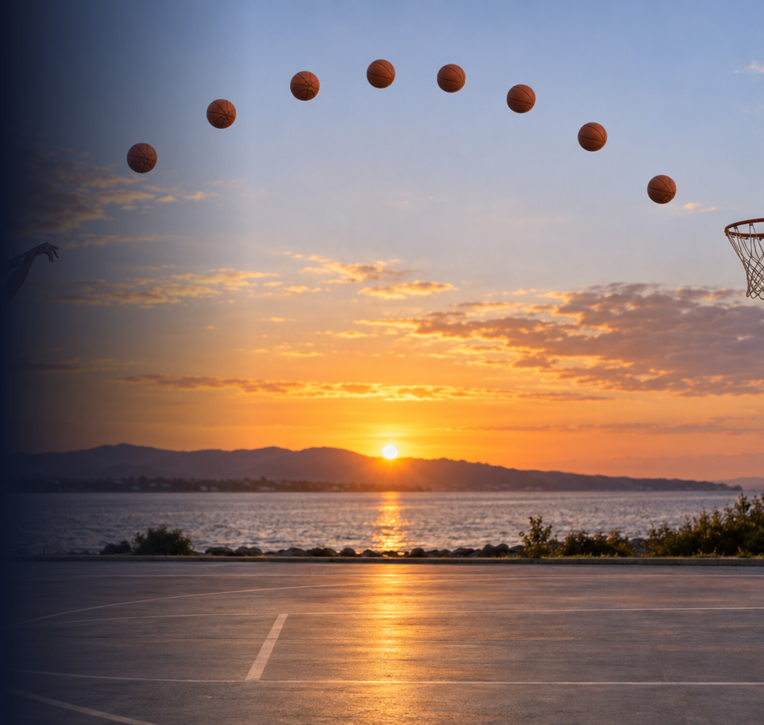
Dersler · fizik
KUVVET VE HAREKET · KONU 02
İki boyutta sabit ivmeli hareket
Havaya fırlatılan bir cisim aslında iki hareketi aynı anda yapar: yatayda hiç hızlanmadan gider, düşeyde serbest düşer. İkisi birbirine karışmaz; tek ortak değişkenleri zamandır. Aşağıda bu iki hareketi ayrı ayrı görebilir, sonra birleştirip parabolü elde edebilirsin.
1 Temel
2 Orta
3 İleri
4 Pekiştir
dersler.perinet.org/iki-boyutta-hareket.html
Notes:
Bir tüfekten yatay olarak atılan mermi ile namlunun ucundan aynı anda bırakılan bir mermi yere aynı anda iner — mermi yüzlerce metre öteye gitmiş olsa bile. Atış hareketlerinin tamamı bu tek fikrin üzerine kuruludur: yatay hareket ile düşey hareket birbirini hiç etkilemez. Bu anlatım dört basamakta ilerliyor: önce atılan bir cismin çizdiği yolu gözleyip bu ilkeyi sezgiyle kuracağız, sonra onunla yatay atışı, eğik atışı ve menzili bağıntılarıyla çözeceğiz, ardından yüksekten atışa, düşen bir hedefe nişan almaya ve hava direncine geçeceğiz. En sonda kolaydan zora sıralanmış örneklerle hepsini birlikte kullanacağız.
Kapak görseli: Bir şutun yörüngesi. Top elden çıktığı anda üzerinde yalnızca ağırlığı kalır; bu yüzden izlediği yol bir yay, daha doğrusu bir parabol olur. Tepeye yakın görüntülerin yüksekliği neredeyse değişmez: orada düşey hız sıfıra iner ve top bir an yalnızca yatay ilerler. Bu anlatım, bu yayı iki basit harekete ayırarak çözmeyi öğretiyor.

Slide 2
?
Başlarken
Konuya günlük bir soruyla giriyoruz.
Bir tüfekten yatay olarak atılan mermi ile namlunun ucundan aynı anda bırakılan bir mermi yere aynı anda iner — mermi yüzlerce metre öteye gitmiş olsa bile. Atış hareketlerinin tamamı bu tek fikrin üzerine kuruludur: yatay hareket ile düşey hareket birbirini hiç etkilemez.
dersler.perinet.org/iki-boyutta-hareket.html
02
Notes:
Açılış sorusu — sınıfa sorup birkaç cevap alın, sonra konuya geçin.
Bir tüfekten yatay olarak atılan mermi ile namlunun ucundan aynı anda bırakılan bir mermi yere aynı anda iner — mermi yüzlerce metre öteye gitmiş olsa bile. Atış hareketlerinin tamamı bu tek fikrin üzerine kuruludur: yatay hareket ile düşey hareket birbirini hiç etkilemez. Bu anlatım dört basamakta ilerliyor: önce atılan bir cismin çizdiği yolu gözleyip bu ilkeyi sezgiyle kuracağız, sonra onunla yatay atışı, eğik atışı ve menzili bağıntılarıyla çözeceğiz, ardından yüksekten atışa, düşen bir hedefe nişan almaya ve hava direncine geçeceğiz. En sonda kolaydan zora sıralanmış örneklerle hepsini birlikte kullanacağız.

Slide 3
≡
Bu derste
Dört basamak, kolaydan zora: önce sezgi, sonra bağıntılar, sonra derinleşme; en sonda pekiştirme.
1
Temel
2
Orta
3
İleri
4
Pekiştir
Önce sezgi: atılan bir cismin yoluna bak, hareketi iki eksene ayır ve iki eksenin neden birbirini etkilemediğini gör. Bu basamakta hesap yok denecek kadar az.
Bağıntılar: hızı bileşenlerine ayır, yatay ve eğik atışı çöz, menzili ve yörüngeyi adım adım türet.
Derinleşme: yüksekten atış, düşen bir hedefe nişan, hava direnci ve atışların gerçek hayattaki yüzü.
Kolaydan zora çözümlü örnekler ve sınavda puan kaybettiren klasik hatalar.
01
Önce gözlemle: atılan bir cisim nasıl bir yol çizer?
04
Vektörel bağıntılar ve bileşenlere ayırma
10
Yüksekten atış: 45° artık en iyi değil
14
Çözümlü örnekler
05
Yatay atış
02
İki boyutta sabit ivmeli hareket nedir?
11
Düşen hedefe nişan: bağımsızlığın en şaşırtıcı sonucu
15
Sık yapılan hatalar
06
Sayılarla hisset: ne kadar sürede, ne kadar öteye?
03
Bağımsızlık ilkesi
07
Eğik atış
12
Hava direnci işe karışınca: modelin sınırları
08
Menzil, açı ve tümler açılar
13
Atışlar gerçek dünyada
09
Yörünge denklemi ve grafikler
dersler.perinet.org/iki-boyutta-hareket.html
03
Notes:
Bu derste:
1. Temel — Önce sezgi: atılan bir cismin yoluna bak, hareketi iki eksene ayır ve iki eksenin neden birbirini etkilemediğini gör. Bu basamakta hesap yok denecek kadar az.
01 Önce gözlemle: atılan bir cisim nasıl bir yol çizer?
02 İki boyutta sabit ivmeli hareket nedir?
03 Bağımsızlık ilkesi
2. Orta — Bağıntılar: hızı bileşenlerine ayır, yatay ve eğik atışı çöz, menzili ve yörüngeyi adım adım türet.
04 Vektörel bağıntılar ve bileşenlere ayırma
05 Yatay atış
06 Sayılarla hisset: ne kadar sürede, ne kadar öteye?
07 Eğik atış
08 Menzil, açı ve tümler açılar
09 Yörünge denklemi ve grafikler
3. İleri — Derinleşme: yüksekten atış, düşen bir hedefe nişan, hava direnci ve atışların gerçek hayattaki yüzü.
10 Yüksekten atış: 45° artık en iyi değil
11 Düşen hedefe nişan: bağımsızlığın en şaşırtıcı sonucu
12 Hava direnci işe karışınca: modelin sınırları
13 Atışlar gerçek dünyada
4. Pekiştir — Kolaydan zora çözümlü örnekler ve sınavda puan kaybettiren klasik hatalar.
14 Çözümlü örnekler
15 Sık yapılan hatalar

Slide 4
↺
Önce hatırlayalım · 1 / 2
Bu konuya başlamadan önce bilmen gereken birkaç şey.
Sabit hızla gitmek: hız hiç değişmiyorsa alınan yol = hız × süre. 10 m/s ile giden bir bisiklet 3 saniyede 10 · 3 = 30 m yol alır.
1
Serbest düşme: bırakılan bir cisim her saniye yaklaşık 10 m/s hızlanır. Bu sayıya yerçekimi ivmesi denir ve g ile gösterilir: g = 10 m/s².
2
Vektör: hem büyüklüğü hem yönü olan bir nicelik; ok ile çizilir. “5 m/s” bir sürattir, “doğuya doğru 5 m/s” ise bir hız vektörüdür.
3
dersler.perinet.org/iki-boyutta-hareket.html
04
Notes:
Önce hatırlayalım:
• Sabit hızla gitmek: hız hiç değişmiyorsa alınan yol = hız × süre. 10 m/s ile giden bir bisiklet 3 saniyede 10 · 3 = 30 m yol alır.
• Serbest düşme: bırakılan bir cisim her saniye yaklaşık 10 m/s hızlanır. Bu sayıya yerçekimi ivmesi denir ve g ile gösterilir: g = 10 m/s².
• Vektör: hem büyüklüğü hem yönü olan bir nicelik; ok ile çizilir. “5 m/s” bir sürattir, “doğuya doğru 5 m/s” ise bir hız vektörüdür.
Her maddeyi sınıfa sorarak hatırlatın.

Slide 5
↺
Önce hatırlayalım · 2 / 2
Bu konuya başlamadan önce bilmen gereken birkaç şey.
Dik üçgen ve Pisagor: dik kenarları 3 ve 4 olan üçgenin en uzun kenarı (hipotenüsü) 5'tir, çünkü 3² + 4² = 9 + 16 = 25 = 5².
4
Sinüs ve kosinüs: dik üçgende sin = karşı kenar / hipotenüs, cos = komşu kenar / hipotenüs. 3-4-5 üçgeninde sin37° = 3/5 = 0,6 ve cos37° = 4/5 = 0,8.
5
dersler.perinet.org/iki-boyutta-hareket.html
05
Notes:
Önce hatırlayalım:
• Dik üçgen ve Pisagor: dik kenarları 3 ve 4 olan üçgenin en uzun kenarı (hipotenüsü) 5'tir, çünkü 3² + 4² = 9 + 16 = 25 = 5².
• Sinüs ve kosinüs: dik üçgende sin = karşı kenar / hipotenüs, cos = komşu kenar / hipotenüs. 3-4-5 üçgeninde sin37° = 3/5 = 0,6 ve cos37° = 4/5 = 0,8.
Her maddeyi sınıfa sorarak hatırlatın.

Slide 6
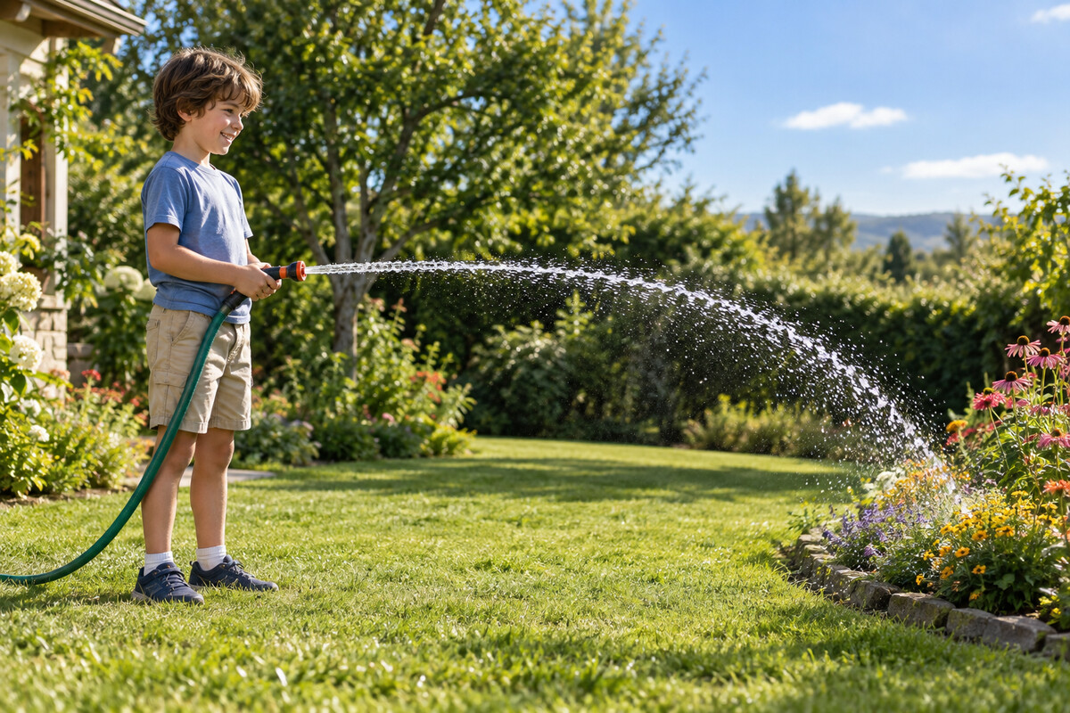
1
BASAMAK 1 / 4
Temel
Önce sezgi: atılan bir cismin yoluna bak, hareketi iki eksene ayır ve iki eksenin neden birbirini etkilemediğini gör. Bu basamakta hesap yok denecek kadar az.
01 Önce gözlemle: atılan bir cisim nasıl bir yol çizer?
02 İki boyutta sabit ivmeli hareket nedir?
Hortumdan çıkan su yolun başında yatay gider, sonra giderek dikleşen bir eğriyle aşağı kıvrılır. Damlaların yatay hızı yol boyunca aynı kalır; kıvrılmanın sebebi, her damlanın bir yandan da serbest düşmesidir. Bu yarım parabol, ikinci basamakta çözeceğimiz yatay atışın ta kendisidir.
03 Bağımsızlık ilkesi
dersler.perinet.org/iki-boyutta-hareket.html
06
Notes:
Basamak 1 — Temel: Önce sezgi: atılan bir cismin yoluna bak, hareketi iki eksene ayır ve iki eksenin neden birbirini etkilemediğini gör. Bu basamakta hesap yok denecek kadar az.
01 Önce gözlemle: atılan bir cisim nasıl bir yol çizer?
02 İki boyutta sabit ivmeli hareket nedir?
03 Bağımsızlık ilkesi
Görsel: Hortumdan çıkan su yolun başında yatay gider, sonra giderek dikleşen bir eğriyle aşağı kıvrılır. Damlaların yatay hızı yol boyunca aynı kalır; kıvrılmanın sebebi, her damlanın bir yandan da serbest düşmesidir. Bu yarım parabol, ikinci basamakta çözeceğimiz yatay atışın ta kendisidir.

Slide 7
1 / 4 TEMEL · ADIM 1 / 4
01
Önce gözlemle: atılan bir cisim nasıl bir yol çizer?
Bahçe hortumunun ağzını yere paralel tut ve musluğu aç.
Su ağızdan dümdüz ileri çıkar, ama hemen, önce belli belirsiz, aşağı kıvrılmaya başlar; yere yaklaştıkça yolu giderek dikleşir ve sonunda ileride bir noktaya iner.
Masanın kenarından yuvarlanıp düşen bir bilye, kaleye doğru havalanan bir top, fıskiyeden fışkıran su da aynı biçimde kıvrılır.
Hiçbiri ne dümdüz ileri ne dümdüz aşağı gider; hepsi ikisini aynı anda yapar.
dersler.perinet.org/iki-boyutta-hareket.html
07
Notes:
Önce gözlemle: atılan bir cisim nasıl bir yol çizer? — adım 1/4
• Bahçe hortumunun ağzını yere paralel tut ve musluğu aç.
• Su ağızdan dümdüz ileri çıkar, ama hemen, önce belli belirsiz, aşağı kıvrılmaya başlar; yere yaklaştıkça yolu giderek dikleşir ve sonunda ileride bir noktaya iner.
• Masanın kenarından yuvarlanıp düşen bir bilye, kaleye doğru havalanan bir top, fıskiyeden fışkıran su da aynı biçimde kıvrılır.
• Hiçbiri ne dümdüz ileri ne dümdüz aşağı gider; hepsi ikisini aynı anda yapar.

Slide 8
1 / 4 TEMEL · ADIM 2 / 4
01
Önce gözlemle: atılan bir cisim nasıl bir yol çizer?
Aynı hareketi eşit zaman aralıklarıyla fotoğraflasan (strobo fotoğraf) cismin art arda görüntülerinde şu düzeni görürsün:
dersler.perinet.org/iki-boyutta-hareket.html
08
Notes:
Önce gözlemle: atılan bir cisim nasıl bir yol çizer? — adım 2/4
• Aynı hareketi eşit zaman aralıklarıyla fotoğraflasan (strobo fotoğraf) cismin art arda görüntülerinde şu düzeni görürsün:

Slide 9
1 / 4 TEMEL · ADIM 3 / 4
01
Önce gözlemle: atılan bir cisim nasıl bir yol çizer?
Yol eğridir: cisim hem ileri gider hem aşağı iner; iki hareket birleşince yol kıvrılır.
Yatay ilerleyiş düzenlidir: eşit sürelerde cisim yatayda hep aynı mesafeyi alır.
Düşüş giderek hızlanır: eşit sürelerde aşağı doğru alınan yollar gittikçe büyür.
Eğri gittikçe dikleşir: başta yataya yakın olan yol, yere yaklaştıkça düşeye yaklaşır.
dersler.perinet.org/iki-boyutta-hareket.html
09
Notes:
Önce gözlemle: atılan bir cisim nasıl bir yol çizer? — adım 3/4
• Yol eğridir: cisim hem ileri gider hem aşağı iner; iki hareket birleşince yol kıvrılır.
• Yatay ilerleyiş düzenlidir: eşit sürelerde cisim yatayda hep aynı mesafeyi alır.
• Düşüş giderek hızlanır: eşit sürelerde aşağı doğru alınan yollar gittikçe büyür.
• Eğri gittikçe dikleşir: başta yataya yakın olan yol, yere yaklaştıkça düşeye yaklaşır.

Slide 10
1 / 4 TEMEL · ADIM 4 / 4
01
Önce gözlemle: atılan bir cisim nasıl bir yol çizer?
Matematikte bu eğriye parabol denir.
Bu anlatımın geri kalanı, bu dört gözlemin nereden geldiğini açıklıyor.
İpucu şimdiden listede saklı: yatayda ilerleyiş “sabit hızla giden bir araba” gibi, düşeydeki iniş ise “bırakılan bir taş” gibi davranıyor.
dersler.perinet.org/iki-boyutta-hareket.html
10
Notes:
Önce gözlemle: atılan bir cisim nasıl bir yol çizer? — adım 4/4
• Matematikte bu eğriye parabol denir.
• Bu anlatımın geri kalanı, bu dört gözlemin nereden geldiğini açıklıyor.
• İpucu şimdiden listede saklı: yatayda ilerleyiş “sabit hızla giden bir araba” gibi, düşeydeki iniş ise “bırakılan bir taş” gibi davranıyor.

Slide 11
1 / 4 TEMEL
01
Önce gözlemle: atılan bir cisim nasıl bir yol çizer?
KISACA · BU BÖLÜMDE ÖĞRENDİK
Atılan bir cisim hem ileri gider hem düşer; iki hareket birleşince yolu giderek dikleşen bir eğri, yani parabol olur. Hortumdan çıkan su bunun günlük bir örneğidir.
dersler.perinet.org/iki-boyutta-hareket.html
11
Notes:
Kısaca: Atılan bir cisim hem ileri gider hem düşer; iki hareket birleşince yolu giderek dikleşen bir eğri, yani parabol olur. Hortumdan çıkan su bunun günlük bir örneğidir.
Sınıfa bu cümleyi kendi sözleriyle tekrar ettirin.

Slide 12
1 / 4 TEMEL
DÜŞÜN
Hortumun ağzını yine yatay tutup daha yükseğe kaldırırsan su neden daha uzağa düşer?
?
01 · Önce gözlemle: atılan bir cisim nasıl bir yol çizer? Cevap bir sonraki slaytta
dersler.perinet.org/iki-boyutta-hareket.html
12
Notes:
Düşün: Hortumun ağzını yine yatay tutup daha yükseğe kaldırırsan su neden daha uzağa düşer?
Sınıfa sorun, birkaç tahmin alın; sonra cevap slaytına geçin.
Cevap: Su daha yüksekten düştüğü için havada daha uzun kalır. Yatay hızı değişmediğine göre, havada geçirdiği her ek anda biraz daha ileri gider. Suyun ne kadar uzağa düşeceğini yatay hız ile havada kalma süresi birlikte belirler.

Slide 13
1 / 4 TEMEL
!
Cevap
Hortumun ağzını yine yatay tutup daha yükseğe kaldırırsan su neden daha uzağa düşer?
Su daha yüksekten düştüğü için havada daha uzun kalır. Yatay hızı değişmediğine göre, havada geçirdiği her ek anda biraz daha ileri gider. Suyun ne kadar uzağa düşeceğini yatay hız ile havada kalma süresi birlikte belirler.
dersler.perinet.org/iki-boyutta-hareket.html
13
Notes:
Cevap: Su daha yüksekten düştüğü için havada daha uzun kalır. Yatay hızı değişmediğine göre, havada geçirdiği her ek anda biraz daha ileri gider. Suyun ne kadar uzağa düşeceğini yatay hız ile havada kalma süresi birlikte belirler.

Slide 14
1 / 4 TEMEL · ADIM 1 / 6
02
İki boyutta sabit ivmeli hareket nedir?
Bir cisim bir düzlem içinde hareket ediyorsa ve ivme vektörü hem büyüklük hem yön olarak değişmiyorsa, bu harekete iki boyutta sabit ivmeli hareket denir.
Konum, hız ve ivme artık birer sayı değil, birer vektördür.
“İki boyut” demek, cismin yerini söylemek için iki sayının gerekmesi demektir: ne kadar ileride ve ne kadar yukarıda olduğu.
dersler.perinet.org/iki-boyutta-hareket.html
14
Notes:
İki boyutta sabit ivmeli hareket nedir? — adım 1/6
• Bir cisim bir düzlem içinde hareket ediyorsa ve ivme vektörü hem büyüklük hem yön olarak değişmiyorsa, bu harekete iki boyutta sabit ivmeli hareket denir.
• Konum, hız ve ivme artık birer sayı değil, birer vektördür.
• “İki boyut” demek, cismin yerini söylemek için iki sayının gerekmesi demektir: ne kadar ileride ve ne kadar yukarıda olduğu.

Slide 15
1 / 4 TEMEL · ADIM 2 / 6
02
İki boyutta sabit ivmeli hareket nedir?
Günlük hayattaki en yaygın örneği atış hareketleridir: atılan bir top, fışkıran su, masadan yuvarlanan bilye.
Hepsinde ivme aynıdır — yerçekimi ivmesi g, büyüklüğü sabit, yönü daima aşağı.
dersler.perinet.org/iki-boyutta-hareket.html
15
Notes:
İki boyutta sabit ivmeli hareket nedir? — adım 2/6
• Günlük hayattaki en yaygın örneği atış hareketleridir: atılan bir top, fışkıran su, masadan yuvarlanan bilye.
• Hepsinde ivme aynıdır — yerçekimi ivmesi g, büyüklüğü sabit, yönü daima aşağı.

Slide 16
1 / 4 TEMEL · ADIM 3 / 6
02
İki boyutta sabit ivmeli hareket nedir?
Hareketi iki eksene ayırdığımızda ortaya çok tanıdık iki hareket çıkar:
Yatay eksen (x): ivme yoktur (a_{x} = 0) → düzgün doğrusal hareket.
Düşey eksen (y): ivme g'dir ve aşağı yöndedir → sabit ivmeli hareket, yani serbest düşme/düşey atış.
dersler.perinet.org/iki-boyutta-hareket.html
16
Notes:
İki boyutta sabit ivmeli hareket nedir? — adım 3/6
• Hareketi iki eksene ayırdığımızda ortaya çok tanıdık iki hareket çıkar:
• Yatay eksen (x): ivme yoktur (ax = 0) → düzgün doğrusal hareket.
• Düşey eksen (y): ivme g'dir ve aşağı yöndedir → sabit ivmeli hareket, yani serbest düşme/düşey atış.

Slide 17
1 / 4 TEMEL · ADIM 4 / 6
02
İki boyutta sabit ivmeli hareket nedir?
Yani yeni bir hareket öğrenmiyorsun: bildiğin iki hareketi aynı anda, aynı saatle çalıştırıyorsun.
Bunu iki gölgeyle düşünebilirsin.
Güneş tam tepedeyken atılan topun yere düşen gölgesi yalnızca yatay hareketi gösterir ve sabit hızla kayar.
Atış doğrultusunda yatay gelen bir ışıkla karşıdaki duvara düşen gölgesi ise yalnızca düşey hareketi gösterir: yukarı çıkıp yavaşlar, durur, sonra hızlanarak iner.
Top, bu iki gölgenin aynı anda yaptığı şeyi yapar.
dersler.perinet.org/iki-boyutta-hareket.html
17
Notes:
İki boyutta sabit ivmeli hareket nedir? — adım 4/6
• Yani yeni bir hareket öğrenmiyorsun: bildiğin iki hareketi aynı anda, aynı saatle çalıştırıyorsun.
• Bunu iki gölgeyle düşünebilirsin.
• Güneş tam tepedeyken atılan topun yere düşen gölgesi yalnızca yatay hareketi gösterir ve sabit hızla kayar.
• Atış doğrultusunda yatay gelen bir ışıkla karşıdaki duvara düşen gölgesi ise yalnızca düşey hareketi gösterir: yukarı çıkıp yavaşlar, durur, sonra hızlanarak iner.
• Top, bu iki gölgenin aynı anda yaptığı şeyi yapar.

Slide 18
1 / 4 TEMEL · ADIM 5 / 6
02
İki boyutta sabit ivmeli hareket nedir?
Hava direnci ihmal edilir. Bu derste cisme etki eden tek kuvvet ağırlıktır. Bu yüzden kütle hiçbir bağıntıda görünmez: 50 g'lık top ile 5 kg'lık gülle aynı hız ve açıyla atılırsa aynı yörüngeyi çizer.
dersler.perinet.org/iki-boyutta-hareket.html
18
Notes:
İki boyutta sabit ivmeli hareket nedir? — adım 5/6
Hava direnci ihmal edilir. Bu derste cisme etki eden tek kuvvet ağırlıktır. Bu yüzden kütle hiçbir bağıntıda görünmez: 50 g'lık top ile 5 kg'lık gülle aynı hız ve açıyla atılırsa aynı yörüngeyi çizer.

Slide 19
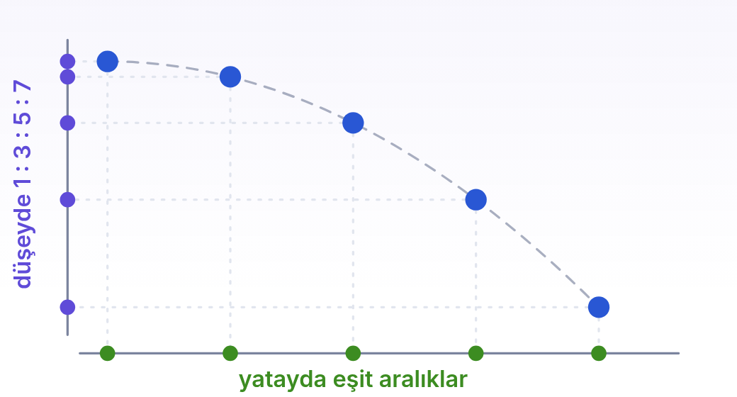
1 / 4 TEMEL · ADIM 6 / 6
02
İki boyutta sabit ivmeli hareket nedir?
Aynı hareketin iki ayrı filmi. Yatay gölge eşit zaman aralıklarında eşit yollar alır — o eksende ivme yoktur. Düşey gölge ise 1 : 3 : 5 : 7 ile açılarak iner — o eksende tam bir serbest düşme vardır. İki filmi birbirine bağlayan tek şey aynı saati paylaşmaları; yörüngenin parabol olması da bu iki hareketin toplamıdır.
dersler.perinet.org/iki-boyutta-hareket.html
19
Notes:
İki boyutta sabit ivmeli hareket nedir? — şekil
Aynı hareketin iki ayrı filmi. Yatay gölge eşit zaman aralıklarında eşit yollar alır — o eksende ivme yoktur. Düşey gölge ise 1 : 3 : 5 : 7 ile açılarak iner — o eksende tam bir serbest düşme vardır. İki filmi birbirine bağlayan tek şey aynı saati paylaşmaları; yörüngenin parabol olması da bu iki hareketin toplamıdır.

Slide 20
1 / 4 TEMEL
02
İki boyutta sabit ivmeli hareket nedir?
KISACA · BU BÖLÜMDE ÖĞRENDİK
İki boyutta sabit ivmeli harekette cisim bir düzlemde ve sabit ivmeyle hareket eder. Atışlarda bu ivme g'dir: yatayda ivme yoktur, düşeyde ise serbest düşme ya da düşey atış vardır.
dersler.perinet.org/iki-boyutta-hareket.html
20
Notes:
Kısaca: İki boyutta sabit ivmeli harekette cisim bir düzlemde ve sabit ivmeyle hareket eder. Atışlarda bu ivme g'dir: yatayda ivme yoktur, düşeyde ise serbest düşme ya da düşey atış vardır.
Sınıfa bu cümleyi kendi sözleriyle tekrar ettirin.

Slide 21
1 / 4 TEMEL · ADIM 1 / 5
03
Bağımsızlık ilkesi
İki boyutlu hareketin bütün sırrı tek cümlede: yatay hareket ile düşey hareket birbirini etkilemez.
Yatay hızın büyük olması cismin düşmesini geciktirmez; düşmesi de yatay hızını azaltmaz.
İki hareketin tek ortak yanı aynı zamanı paylaşmalarıdır.
dersler.perinet.org/iki-boyutta-hareket.html
21
Notes:
Bağımsızlık ilkesi — adım 1/5
• İki boyutlu hareketin bütün sırrı tek cümlede: yatay hareket ile düşey hareket birbirini etkilemez.
• Yatay hızın büyük olması cismin düşmesini geciktirmez; düşmesi de yatay hızını azaltmaz.
• İki hareketin tek ortak yanı aynı zamanı paylaşmalarıdır.

Slide 22
1 / 4 TEMEL · ADIM 2 / 5
03
Bağımsızlık ilkesi
Bunun en çarpıcı kanıtı sayfadaki 02 numaralı deney: aynı yükseklikten biri serbestçe bırakılan, diğeri yatay olarak fırlatılan iki cisim tam olarak aynı anda yere iner.
Fırlatılan cisim çok daha uzağa gitmiştir, ama düşey hareketi diğeriyle birebir aynıdır.
dersler.perinet.org/iki-boyutta-hareket.html
22
Notes:
Bağımsızlık ilkesi — adım 2/5
• Bunun en çarpıcı kanıtı sayfadaki 02 numaralı deney: aynı yükseklikten biri serbestçe bırakılan, diğeri yatay olarak fırlatılan iki cisim tam olarak aynı anda yere iner.
• Fırlatılan cisim çok daha uzağa gitmiştir, ama düşey hareketi diğeriyle birebir aynıdır.

Slide 23
1 / 4 TEMEL · ADIM 3 / 5
03
Bağımsızlık ilkesi
Neden böyle? Kuvvet düşeydir (ağırlık), dolayısıyla ivme de düşeydir. Yatay doğrultuda kuvvet olmadığı için o doğrultuda hız değişemez. Bir vektörün bir bileşenine etki eden kuvvet, diğer bileşenini değiştiremez.
Bu ilke problem çözmenin de yöntemidir: iki boyutlu bir soruyu iki ayrı tek boyutlu soruya bölersin, her birini kendi denklemiyle çözersin ve sonuçları zaman üzerinden birleştirirsin.
dersler.perinet.org/iki-boyutta-hareket.html
23
Notes:
Bağımsızlık ilkesi — adım 3/5
Neden böyle? Kuvvet düşeydir (ağırlık), dolayısıyla ivme de düşeydir. Yatay doğrultuda kuvvet olmadığı için o doğrultuda hız değişemez. Bir vektörün bir bileşenine etki eden kuvvet, diğer bileşenini değiştiremez.
• Bu ilke problem çözmenin de yöntemidir: iki boyutlu bir soruyu iki ayrı tek boyutlu soruya bölersin, her birini kendi denklemiyle çözersin ve sonuçları zaman üzerinden birleştirirsin.

Slide 24
1 / 4 TEMEL · ADIM 4 / 5
03
Bağımsızlık ilkesi
Böl: hareketi yatay ve düşey olarak iki ayrı harekete ayır.
Çöz: yatayı sabit hızla, düşeyi serbest düşme ya da düşey atış gibi çöz.
Birleştir: iki hareketi bağlayan tek büyüklük olan süreyi kullan.
dersler.perinet.org/iki-boyutta-hareket.html
24
Notes:
Bağımsızlık ilkesi — adım 4/5
• Böl: hareketi yatay ve düşey olarak iki ayrı harekete ayır.
• Çöz: yatayı sabit hızla, düşeyi serbest düşme ya da düşey atış gibi çöz.
• Birleştir: iki hareketi bağlayan tek büyüklük olan süreyi kullan.

Slide 25
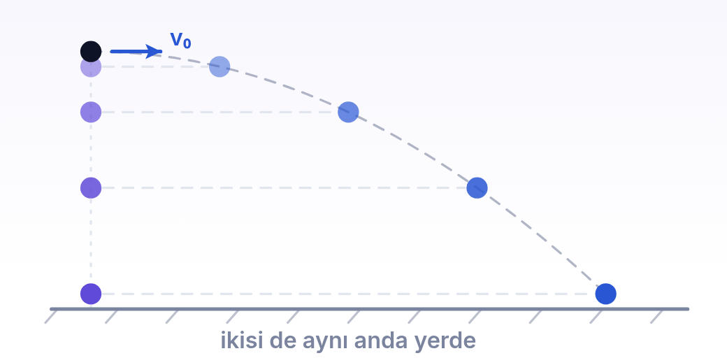
1 / 4 TEMEL · ADIM 5 / 5
03
Bağımsızlık ilkesi
Aynı yükseklikten biri serbestçe bırakılıyor, diğeri yatay olarak fırlatılıyor. Kesikli çizgiler her an ikisini birleştiriyor: düşey hareketleri birebir aynı. Fırlatılan cisim yüzlerce metre öteye gitse de, düşmesi bundan hiç etkilenmiyor. Sayfadaki 02 numaralı deneyde bunu kendi gözünle ölçebilirsin.
dersler.perinet.org/iki-boyutta-hareket.html
25
Notes:
Bağımsızlık ilkesi — şekil
Aynı yükseklikten biri serbestçe bırakılıyor, diğeri yatay olarak fırlatılıyor. Kesikli çizgiler her an ikisini birleştiriyor: düşey hareketleri birebir aynı. Fırlatılan cisim yüzlerce metre öteye gitse de, düşmesi bundan hiç etkilenmiyor. Sayfadaki 02 numaralı deneyde bunu kendi gözünle ölçebilirsin.

Slide 26
1 / 4 TEMEL
03
Bağımsızlık ilkesi
KISACA · BU BÖLÜMDE ÖĞRENDİK
Yatay ve düşey hareketler birbirini etkilemez; tek ortak değişkenleri zamandır. İki boyutlu bir problemi iki tek boyutlu probleme bölüp sonuçları süre üzerinden birleştirirsin.
dersler.perinet.org/iki-boyutta-hareket.html
26
Notes:
Kısaca: Yatay ve düşey hareketler birbirini etkilemez; tek ortak değişkenleri zamandır. İki boyutlu bir problemi iki tek boyutlu probleme bölüp sonuçları süre üzerinden birleştirirsin.
Sınıfa bu cümleyi kendi sözleriyle tekrar ettirin.

Slide 27
1 / 4 TEMEL
DÜŞÜN
Sabit hızla giden bir trende elindeki elmayı dümdüz yukarı atarsan elma nereye düşer?
?
03 · Bağımsızlık ilkesi Cevap bir sonraki slaytta
dersler.perinet.org/iki-boyutta-hareket.html
27
Notes:
Düşün: Sabit hızla giden bir trende elindeki elmayı dümdüz yukarı atarsan elma nereye düşer?
Sınıfa sorun, birkaç tahmin alın; sonra cevap slaytına geçin.
Cevap: Yine eline düşer. Elma atıldığı anda trenin yatay hızına sahiptir ve havadayken bu hız değişmez; sen de aynı hızla ilerlediğin için elma hep elinin üstünde kalır. Perondaki biri ise elmanın yükselip alçalan bir parabol çizdiğini görür.

Slide 28
1 / 4 TEMEL
!
Cevap
Sabit hızla giden bir trende elindeki elmayı dümdüz yukarı atarsan elma nereye düşer?
Yine eline düşer. Elma atıldığı anda trenin yatay hızına sahiptir ve havadayken bu hız değişmez; sen de aynı hızla ilerlediğin için elma hep elinin üstünde kalır. Perondaki biri ise elmanın yükselip alçalan bir parabol çizdiğini görür.
dersler.perinet.org/iki-boyutta-hareket.html
28
Notes:
Cevap: Yine eline düşer. Elma atıldığı anda trenin yatay hızına sahiptir ve havadayken bu hız değişmez; sen de aynı hızla ilerlediğin için elma hep elinin üstünde kalır. Perondaki biri ise elmanın yükselip alçalan bir parabol çizdiğini görür.

Slide 29
2
TEMEL BAĞINTILAR
x = v₀·cosα · t
yatayda sabit hız
BASAMAK 2 / 4
y = v₀·sinα · t − ½g·t²
düşeyde sabit ivme
Orta
R = v₀²·sin2α / g
aynı yükseklikte menzil
Bağıntılar: hızı bileşenlerine ayır, yatay ve eğik atışı çöz, menzili ve yörüngeyi adım adım türet.
h = v₀²·sin²α / (2g)
tepe yüksekliği
04 Vektörel bağıntılar ve bileşenlere ayırma
05 Yatay atış
06 Sayılarla hisset: ne kadar sürede, ne kadar öteye?
07 Eğik atış
08 Menzil, açı ve tümler açılar
09 Yörünge denklemi ve grafikler
dersler.perinet.org/iki-boyutta-hareket.html
29
Notes:
Basamak 2 — Orta: Bağıntılar: hızı bileşenlerine ayır, yatay ve eğik atışı çöz, menzili ve yörüngeyi adım adım türet.
04 Vektörel bağıntılar ve bileşenlere ayırma
05 Yatay atış
06 Sayılarla hisset: ne kadar sürede, ne kadar öteye?
07 Eğik atış
08 Menzil, açı ve tümler açılar
09 Yörünge denklemi ve grafikler

Slide 30
2 / 4 ORTA · ADIM 1 / 8
04
Vektörel bağıntılar ve bileşenlere ayırma
Sabit ivmeli hareketin denklemleri vektörel olarak da aynen geçerlidir:
v⃗ = v⃗₀ + a⃗·t
r⃗ = r⃗₀ + v⃗₀·t + ½·a⃗·t²
Yukarı yönü pozitif alıp a_{x} = 0, a_{y} = −g yazarsak ve ilk hızı yatayla α açısı yapacak şekilde bileşenlerine ayırırsak:
v₀ₓ = v₀·cosα
v₀ᵧ = v₀·sinα
dersler.perinet.org/iki-boyutta-hareket.html
30
Notes:
Vektörel bağıntılar ve bileşenlere ayırma — adım 1/8
• Sabit ivmeli hareketin denklemleri vektörel olarak da aynen geçerlidir:
v⃗ = v⃗₀ + a⃗·t r⃗ = r⃗₀ + v⃗₀·t + ½·a⃗·t²
• Yukarı yönü pozitif alıp ax = 0, ay = −g yazarsak ve ilk hızı yatayla α açısı yapacak şekilde bileşenlerine ayırırsak:
v₀ₓ = v₀·cosα v₀ᵧ = v₀·sinα

Slide 31
2 / 4 ORTA · ADIM 2 / 8
04
Vektörel bağıntılar ve bileşenlere ayırma
Formüldeki harfler ne anlama geliyor?
Sembol | Anlamı | Birimi
v⃗₀, v₀ | ilk hız ve büyüklüğü (atış sürati) | m/s
v₀ₓ, v₀ᵧ | ilk hızın yatay ve düşey bileşeni | m/s
α | atış açısı (yatayla ölçülür) | °
a⃗ | ivme; atışlarda g, yönü hep aşağı | m/s²
r⃗ | cismin konumu (x: yatay, y: düşey) | m
t | atıştan beri geçen süre | s
dersler.perinet.org/iki-boyutta-hareket.html
31
Notes:
Vektörel bağıntılar ve bileşenlere ayırma — adım 2/8
Formüldeki harfler ne anlama geliyor?
Sembol | Anlamı | Birimi
v⃗₀, v₀ | ilk hız ve büyüklüğü (atış sürati) | m/s
v₀ₓ, v₀ᵧ | ilk hızın yatay ve düşey bileşeni | m/s
α | atış açısı (yatayla ölçülür) | °
a⃗ | ivme; atışlarda g, yönü hep aşağı | m/s²
r⃗ | cismin konumu (x: yatay, y: düşey) | m
t | atıştan beri geçen süre | s

Slide 32
2 / 4 ORTA · ADIM 3 / 8
04
Vektörel bağıntılar ve bileşenlere ayırma
Bileşenler nereden geliyor?
Dik üçgen kur: ilk hız vektörü hipotenüstür; yatay ve düşey bileşenler üçgenin iki dik kenarıdır.
Yatay kenar: α açısının komşusudur; cosα = v₀ₓ / v₀ olduğundan v₀ₓ = v₀·cosα.
Düşey kenar: α açısının karşısındadır; sinα = v₀ᵧ / v₀ olduğundan v₀ᵧ = v₀·sinα.
Kontrol: Pisagor bağıntısı v₀ₓ² + v₀ᵧ² = v₀² vermelidir.
dersler.perinet.org/iki-boyutta-hareket.html
32
Notes:
Vektörel bağıntılar ve bileşenlere ayırma — adım 3/8
Bileşenler nereden geliyor?
• Dik üçgen kur: ilk hız vektörü hipotenüstür; yatay ve düşey bileşenler üçgenin iki dik kenarıdır.
• Yatay kenar: α açısının komşusudur; cosα = v₀ₓ / v₀ olduğundan v₀ₓ = v₀·cosα.
• Düşey kenar: α açısının karşısındadır; sinα = v₀ᵧ / v₀ olduğundan v₀ᵧ = v₀·sinα.
• Kontrol: Pisagor bağıntısı v₀ₓ² + v₀ᵧ² = v₀² vermelidir.

Slide 33
2 / 4 ORTA · ADIM 4 / 8
04
Vektörel bağıntılar ve bileşenlere ayırma
 | Yatay (x) | Düşey (y)
İvme | ax = 0 | ay = −g
Hız | vx = v₀·cosα (sabit) | vy = v₀·sinα − g·t
Konum | x = v₀·cosα·t | y = y₀ + v₀·sinα·t − ½g·t²
Herhangi bir anda cismin sürati bileşenlerin vektörel toplamıdır; hız vektörü daima yörüngeye teğettir:
v = √(vx² + vy²)
tanθ = vy / vx
dersler.perinet.org/iki-boyutta-hareket.html
33
Notes:
Vektörel bağıntılar ve bileşenlere ayırma — adım 4/8
| Yatay (x) | Düşey (y)
İvme | ax = 0 | ay = −g
Hız | vx = v₀·cosα (sabit) | vy = v₀·sinα − g·t
Konum | x = v₀·cosα·t | y = y₀ + v₀·sinα·t − ½g·t²
• Herhangi bir anda cismin sürati bileşenlerin vektörel toplamıdır; hız vektörü daima yörüngeye teğettir:
v = √(vx² + vy²) tanθ = vy / vx

Slide 34
2 / 4 ORTA · ADIM 5 / 8
04
Vektörel bağıntılar ve bileşenlere ayırma
Sorularda en sık kullanılan açıların yaklaşık değerleri aşağıda.
37° ile 53°'nin birbirini tamamladığına dikkat et: birinin sinüsü ötekinin kosinüsüdür.
37°–53° üçgeni kenarları 3 : 4 : 5 oranında olan ünlü dik üçgendir.
dersler.perinet.org/iki-boyutta-hareket.html
34
Notes:
Vektörel bağıntılar ve bileşenlere ayırma — adım 5/8
• Sorularda en sık kullanılan açıların yaklaşık değerleri aşağıda.
• 37° ile 53°'nin birbirini tamamladığına dikkat et: birinin sinüsü ötekinin kosinüsüdür.
• 37°–53° üçgeni kenarları 3 : 4 : 5 oranında olan ünlü dik üçgendir.

Slide 35
2 / 4 ORTA · ADIM 6 / 8
04
Vektörel bağıntılar ve bileşenlere ayırma
Açı | sinα | cosα
30° | 0,5 | 0,87
37° | 0,6 | 0,8
45° | 0,71 | 0,71
53° | 0,8 | 0,6
60° | 0,87 | 0,5
dersler.perinet.org/iki-boyutta-hareket.html
35
Notes:
Vektörel bağıntılar ve bileşenlere ayırma — adım 6/8
Açı | sinα | cosα
30° | 0,5 | 0,87
37° | 0,6 | 0,8
45° | 0,71 | 0,71
53° | 0,8 | 0,6
60° | 0,87 | 0,5

Slide 36
2 / 4 ORTA · ADIM 7 / 8
04
Vektörel bağıntılar ve bileşenlere ayırma
Bileşenler skaler toplanmaz. v_{x} = 30 m/s ve v_{y} = 40 m/s ise sürat 70 m/s değil, 50 m/s'dir. Dik üçgen kurmayı unutma.
dersler.perinet.org/iki-boyutta-hareket.html
36
Notes:
Vektörel bağıntılar ve bileşenlere ayırma — adım 7/8
Bileşenler skaler toplanmaz. vx = 30 m/s ve vy = 40 m/s ise sürat 70 m/s değil, 50 m/s'dir. Dik üçgen kurmayı unutma.

Slide 37
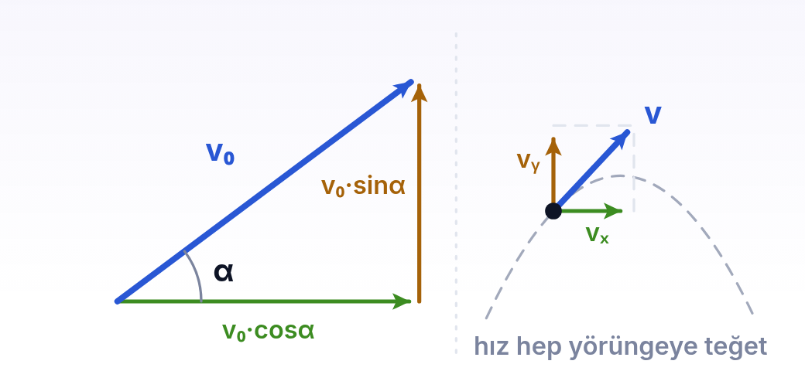
2 / 4 ORTA · ADIM 8 / 8
04
Vektörel bağıntılar ve bileşenlere ayırma
Solda atış anı: ilk hız, yatayla α açısı yapan bir vektördür ve dik üçgenle bileşenlerine ayrılır. Sağda yörüngenin herhangi bir noktası: yeşil bileşen hiç değişmez, sarı bileşen g yüzünden sürekli değişir, ikisinin vektörel toplamı olan mavi ok ise daima eğriye teğettir. Bu yüzden bileşenler skaler toplanmaz: 30 ve 40 bileşenleri 70 değil 50 verir.
dersler.perinet.org/iki-boyutta-hareket.html
37
Notes:
Vektörel bağıntılar ve bileşenlere ayırma — şekil
Solda atış anı: ilk hız, yatayla α açısı yapan bir vektördür ve dik üçgenle bileşenlerine ayrılır. Sağda yörüngenin herhangi bir noktası: yeşil bileşen hiç değişmez, sarı bileşen g yüzünden sürekli değişir, ikisinin vektörel toplamı olan mavi ok ise daima eğriye teğettir. Bu yüzden bileşenler skaler toplanmaz: 30 ve 40 bileşenleri 70 değil 50 verir.

Slide 38
2 / 4 ORTA
04
Vektörel bağıntılar ve bileşenlere ayırma
KISACA · BU BÖLÜMDE ÖĞRENDİK
İlk hızı dik üçgenle bileşenlerine ayır: v₀ₓ = v₀·cosα, v₀ᵧ = v₀·sinα. Yatay bileşen sabit kalır, düşey bileşen g ile değişir; sürat bileşenlerin vektörel toplamıdır.
dersler.perinet.org/iki-boyutta-hareket.html
38
Notes:
Kısaca: İlk hızı dik üçgenle bileşenlerine ayır: v₀ₓ = v₀·cosα, v₀ᵧ = v₀·sinα. Yatay bileşen sabit kalır, düşey bileşen g ile değişir; sürat bileşenlerin vektörel toplamıdır.
Sınıfa bu cümleyi kendi sözleriyle tekrar ettirin.

Slide 39
2 / 4 ORTA · ADIM 1 / 6
05
Yatay atış
Cisim h yüksekliğinden yatay olarak v₀ süratiyle atılırsa (α = 0 olduğu için) ilk hızın düşey bileşeni sıfırdır: v₀ᵧ = 0.
Düşey hareket bu yüzden tam bir serbest düşmedir.
t = √(2h / g)
x = v₀ · √(2h / g)
vy = g·t
v = √(v₀² + 2gh)
dersler.perinet.org/iki-boyutta-hareket.html
39
Notes:
Yatay atış — adım 1/6
• Cisim h yüksekliğinden yatay olarak v₀ süratiyle atılırsa (α = 0 olduğu için) ilk hızın düşey bileşeni sıfırdır: v₀ᵧ = 0.
• Düşey hareket bu yüzden tam bir serbest düşmedir.
t = √(2h / g) x = v₀ · √(2h / g) vy = g·t v = √(v₀² + 2gh)

Slide 40
2 / 4 ORTA · ADIM 2 / 6
05
Yatay atış
Bağıntılar nereden geliyor?
Düşeyde süre: cisim h yüksekliğinden ilk hızsız düşer, h = ½·g·t² olur; buradan t = √(2h/g).
Yatayda yol: yatay hız sabit v₀ olduğundan x = v₀·t; süreyi yerine koyunca x = v₀·√(2h/g).
Düşey hız: serbest düşmedeki gibi v_{y} = g·t; yere değerken v_{y}² = 2gh.
Sürat: dik bileşenler Pisagor ile birleşir: v² = v₀² + v_{y}² = v₀² + 2gh.
dersler.perinet.org/iki-boyutta-hareket.html
40
Notes:
Yatay atış — adım 2/6
Bağıntılar nereden geliyor?
• Düşeyde süre: cisim h yüksekliğinden ilk hızsız düşer, h = ½·g·t² olur; buradan t = √(2h/g).
• Yatayda yol: yatay hız sabit v₀ olduğundan x = v₀·t; süreyi yerine koyunca x = v₀·√(2h/g).
• Düşey hız: serbest düşmedeki gibi vy = g·t; yere değerken vy² = 2gh.
• Sürat: dik bileşenler Pisagor ile birleşir: v² = v₀² + vy² = v₀² + 2gh.

Slide 41
2 / 4 ORTA · ADIM 3 / 6
05
Yatay atış
Uçuş süresi v₀'a bağlı değildir.
Topu ister hafifçe it, ister topla fırlat; aynı masadan aynı sürede yere iner.
Değişen tek şey ne kadar uzağa düştüğüdür.
dersler.perinet.org/iki-boyutta-hareket.html
41
Notes:
Yatay atış — adım 3/6
• Uçuş süresi v₀'a bağlı değildir.
• Topu ister hafifçe it, ister topla fırlat; aynı masadan aynı sürede yere iner.
• Değişen tek şey ne kadar uzağa düştüğüdür.

Slide 42
2 / 4 ORTA · ADIM 4 / 6
05
Yatay atış
Yörünge yarım paraboldür.
Eşit zaman aralıklarında cisim yatayda eşit yollar alır, düşeyde ise 1 : 3 : 5 : 7 oranında artan yollar alır.
Sayfadaki strobo izlerinde bu iki dizi aynı anda görünür; 01 numaralı laboratuvardaki “Yatay atış · 30 m'den” hazır deneyini strobo izleri açıkken çalıştırıp kendin say.
dersler.perinet.org/iki-boyutta-hareket.html
42
Notes:
Yatay atış — adım 4/6
• Yörünge yarım paraboldür.
• Eşit zaman aralıklarında cisim yatayda eşit yollar alır, düşeyde ise 1 : 3 : 5 : 7 oranında artan yollar alır.
• Sayfadaki strobo izlerinde bu iki dizi aynı anda görünür; 01 numaralı laboratuvardaki “Yatay atış · 30 m'den” hazır deneyini strobo izleri açıkken çalıştırıp kendin say.

Slide 43
2 / 4 ORTA · ADIM 5 / 6
05
Yatay atış
Birim kontrolü: √(2h/g) için √(m ÷ m/s²) = √(s²) = s çıkar, bu bir süredir ✓. v₀·t için (m/s)·s = m çıkar, bu bir uzunluktur ✓. “t = 2h/g” yazsaydın birim s² olurdu; karekökü unuttuğunu birim söyler.
dersler.perinet.org/iki-boyutta-hareket.html
43
Notes:
Yatay atış — adım 5/6
Birim kontrolü: √(2h/g) için √(m ÷ m/s²) = √(s²) = s çıkar, bu bir süredir ✓. v₀·t için (m/s)·s = m çıkar, bu bir uzunluktur ✓. “t = 2h/g” yazsaydın birim s² olurdu; karekökü unuttuğunu birim söyler.

Slide 44
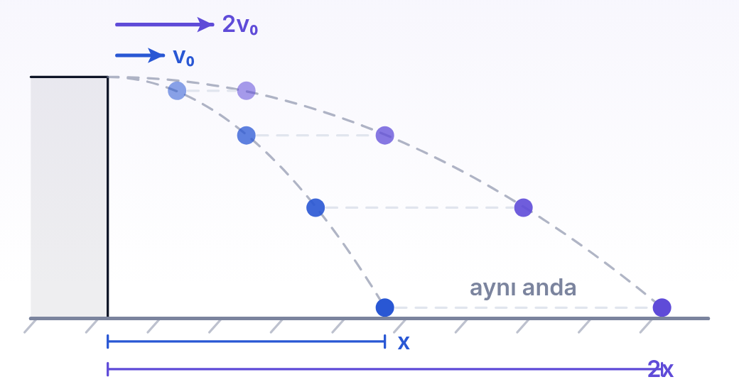
2 / 4 ORTA · ADIM 6 / 6
05
Yatay atış
İki cisim aynı yükseklikten yatay olarak atılıyor; morun sürati mavinin iki katı. Kesikli çizgiler her an ikisinin aynı yükseklikte olduğunu gösteriyor: uçuş süresi v₀'a hiç bağlı değil, yalnızca h'ye bağlı (t = √(2h/g)). Sürati iki katına çıkarmak yalnızca menzili iki katına çıkarır.
dersler.perinet.org/iki-boyutta-hareket.html
44
Notes:
Yatay atış — şekil
İki cisim aynı yükseklikten yatay olarak atılıyor; morun sürati mavinin iki katı. Kesikli çizgiler her an ikisinin aynı yükseklikte olduğunu gösteriyor: uçuş süresi v₀'a hiç bağlı değil, yalnızca h'ye bağlı (t = √(2h/g)). Sürati iki katına çıkarmak yalnızca menzili iki katına çıkarır.

Slide 45
2 / 4 ORTA
05
Yatay atış
KISACA · BU BÖLÜMDE ÖĞRENDİK
Yatay atışta düşey hareket serbest düşmedir: süre t = √(2h/g) yalnızca yüksekliğe bağlıdır. Menzil x = v₀·t, çarpma sürati v = √(v₀² + 2gh) ile bulunur.
dersler.perinet.org/iki-boyutta-hareket.html
45
Notes:
Kısaca: Yatay atışta düşey hareket serbest düşmedir: süre t = √(2h/g) yalnızca yüksekliğe bağlıdır. Menzil x = v₀·t, çarpma sürati v = √(v₀² + 2gh) ile bulunur.
Sınıfa bu cümleyi kendi sözleriyle tekrar ettirin.

Slide 46
2 / 4 ORTA · ADIM 1 / 5
06
Sayılarla hisset: ne kadar sürede, ne kadar öteye?
Bağıntılar soyut kalmasın.
Aynı topu hep 10 m/s ile yatay olarak, ama farklı yüksekliklerden attığını düşün (g = 10 m/s², hava direnci yok):
dersler.perinet.org/iki-boyutta-hareket.html
46
Notes:
Sayılarla hisset: ne kadar sürede, ne kadar öteye? — adım 1/5
• Bağıntılar soyut kalmasın.
• Aynı topu hep 10 m/s ile yatay olarak, ama farklı yüksekliklerden attığını düşün (g = 10 m/s², hava direnci yok):

Slide 47
2 / 4 ORTA · ADIM 2 / 5
06
Sayılarla hisset: ne kadar sürede, ne kadar öteye?
Yükseklik | Uçuş süresi | Menzil | Çarpma sürati
0,8 m (masa) | 0,4 s | 4 m | ≈ 10,8 m/s
5 m (balkon) | 1 s | 10 m | ≈ 14,1 m/s
20 m (altı kat) | 2 s | 20 m | ≈ 22,4 m/s
45 m (on beş kat) | 3 s | 30 m | ≈ 31,6 m/s
80 m (kule) | 4 s | 40 m | ≈ 41,2 m/s
dersler.perinet.org/iki-boyutta-hareket.html
47
Notes:
Sayılarla hisset: ne kadar sürede, ne kadar öteye? — adım 2/5
Yükseklik | Uçuş süresi | Menzil | Çarpma sürati
0,8 m (masa) | 0,4 s | 4 m | ≈ 10,8 m/s
5 m (balkon) | 1 s | 10 m | ≈ 14,1 m/s
20 m (altı kat) | 2 s | 20 m | ≈ 22,4 m/s
45 m (on beş kat) | 3 s | 30 m | ≈ 31,6 m/s
80 m (kule) | 4 s | 40 m | ≈ 41,2 m/s

Slide 48
2 / 4 ORTA · ADIM 3 / 5
06
Sayılarla hisset: ne kadar sürede, ne kadar öteye?
Tablodan hemen okunan düzen: yükseklik 4 katına çıkınca süre ve menzil yalnızca 2 katına çıkıyor (5 m → 20 m: 1 s → 2 s, 10 m → 20 m).
Çünkü süre yüksekliğin kareköküyle büyür, menzil de süreyle orantılıdır.
Son sütun ise başka bir şey söylüyor: alçaktan atışta çarpma sürati neredeyse 10 m/s'lik ilk hız kadardır, yüksekten atışta ise düşey hız baskın çıkar.
dersler.perinet.org/iki-boyutta-hareket.html
48
Notes:
Sayılarla hisset: ne kadar sürede, ne kadar öteye? — adım 3/5
• Tablodan hemen okunan düzen: yükseklik 4 katına çıkınca süre ve menzil yalnızca 2 katına çıkıyor (5 m → 20 m: 1 s → 2 s, 10 m → 20 m).
• Çünkü süre yüksekliğin kareköküyle büyür, menzil de süreyle orantılıdır.
• Son sütun ise başka bir şey söylüyor: alçaktan atışta çarpma sürati neredeyse 10 m/s'lik ilk hız kadardır, yüksekten atışta ise düşey hız baskın çıkar.

Slide 49
2 / 4 ORTA · ADIM 4 / 5
06
Sayılarla hisset: ne kadar sürede, ne kadar öteye?
İlk hızı değiştirmek tabloyu bambaşka biçimde etkiler.
Aynı 20 m'lik binadan 20 m/s ile atarsan süre yine 2 s olur, menzil ise 40 m'ye çıkar: ilk hız yalnızca menzili ölçekler.
Bahçe hortumu da böyle: bel hizasında (yaklaşık 0,8 m) tutulan ve suyu 5 m/s ile yatay püskürten bir hortumda su 0,4 s'de yere iner ve 5 · 0,4 = 2 m öteye düşer.
Musluğu açıp hızı iki katına çıkarırsan su 4 m öteye gider.
dersler.perinet.org/iki-boyutta-hareket.html
49
Notes:
Sayılarla hisset: ne kadar sürede, ne kadar öteye? — adım 4/5
• İlk hızı değiştirmek tabloyu bambaşka biçimde etkiler.
• Aynı 20 m'lik binadan 20 m/s ile atarsan süre yine 2 s olur, menzil ise 40 m'ye çıkar: ilk hız yalnızca menzili ölçekler.
• Bahçe hortumu da böyle: bel hizasında (yaklaşık 0,8 m) tutulan ve suyu 5 m/s ile yatay püskürten bir hortumda su 0,4 s'de yere iner ve 5 · 0,4 = 2 m öteye düşer.
• Musluğu açıp hızı iki katına çıkarırsan su 4 m öteye gider.

Slide 50
2 / 4 ORTA · ADIM 5 / 5
06
Sayılarla hisset: ne kadar sürede, ne kadar öteye?
Sayfanın 02 numaralı bölümündeki hız sürgüsüyle bunu dene: sarı cisim uzağa gider ama iniş süresi hiç değişmez.
dersler.perinet.org/iki-boyutta-hareket.html
50
Notes:
Sayılarla hisset: ne kadar sürede, ne kadar öteye? — adım 5/5
• Sayfanın 02 numaralı bölümündeki hız sürgüsüyle bunu dene: sarı cisim uzağa gider ama iniş süresi hiç değişmez.

Slide 51
2 / 4 ORTA
06
Sayılarla hisset: ne kadar sürede, ne kadar öteye?
KISACA · BU BÖLÜMDE ÖĞRENDİK
Yatay atışta süre yüksekliğin kareköküyle büyür ve ilk hızdan bağımsızdır; menzil ilk hızla doğru orantılıdır. 4 kat yükseklik 2 kat süre, 2 kat ilk hız 2 kat menzil demektir.
dersler.perinet.org/iki-boyutta-hareket.html
51
Notes:
Kısaca: Yatay atışta süre yüksekliğin kareköküyle büyür ve ilk hızdan bağımsızdır; menzil ilk hızla doğru orantılıdır. 4 kat yükseklik 2 kat süre, 2 kat ilk hız 2 kat menzil demektir.
Sınıfa bu cümleyi kendi sözleriyle tekrar ettirin.

Slide 52
2 / 4 ORTA
DÜŞÜN
80 m'lik kuleden topu 10 m/s yerine 20 m/s ile yatay atarsan uçuş süresi ve menzil ne olur?
?
06 · Sayılarla hisset: ne kadar sürede, ne kadar öteye? Cevap bir sonraki slaytta
dersler.perinet.org/iki-boyutta-hareket.html
52
Notes:
Düşün: 80 m'lik kuleden topu 10 m/s yerine 20 m/s ile yatay atarsan uçuş süresi ve menzil ne olur?
Sınıfa sorun, birkaç tahmin alın; sonra cevap slaytına geçin.
Cevap: Uçuş süresi değişmez, yine 4 s'dir; süreyi yalnızca yükseklik ve g belirler. Menzil ise ilk hızla doğru orantılı olduğu için iki katına çıkar: 20 · 4 = 80 m.

Slide 53
2 / 4 ORTA
!
Cevap
80 m'lik kuleden topu 10 m/s yerine 20 m/s ile yatay atarsan uçuş süresi ve menzil ne olur?
Uçuş süresi değişmez, yine 4 s'dir; süreyi yalnızca yükseklik ve g belirler. Menzil ise ilk hızla doğru orantılı olduğu için iki katına çıkar: 20 · 4 = 80 m.
dersler.perinet.org/iki-boyutta-hareket.html
53
Notes:
Cevap: Uçuş süresi değişmez, yine 4 s'dir; süreyi yalnızca yükseklik ve g belirler. Menzil ise ilk hızla doğru orantılı olduğu için iki katına çıkar: 20 · 4 = 80 m.

Slide 54
2 / 4 ORTA · ADIM 1 / 7
07
Eğik atış
Cisim yatayla α açısı yapacak şekilde v₀ süratiyle atılırsa hareket eğik atış olur.
Çıkarken düşey hız azalır, tepe noktada sıfırlanır, sonra artarak aşağı yönelir.
Yatay hız ise baştan sona hiç değişmez.
dersler.perinet.org/iki-boyutta-hareket.html
54
Notes:
Eğik atış — adım 1/7
• Cisim yatayla α açısı yapacak şekilde v₀ süratiyle atılırsa hareket eğik atış olur.
• Çıkarken düşey hız azalır, tepe noktada sıfırlanır, sonra artarak aşağı yönelir.
• Yatay hız ise baştan sona hiç değişmez.

Slide 55
2 / 4 ORTA · ADIM 2 / 7
07
Eğik atış
ttepe = v₀·sinα / g
hmaks = v₀²·sin²α / (2g)
tuçuş = 2·v₀·sinα / g
R = v₀²·sin2α / g
dersler.perinet.org/iki-boyutta-hareket.html
55
Notes:
Eğik atış — adım 2/7
ttepe = v₀·sinα / g hmaks = v₀²·sin²α / (2g) tuçuş = 2·v₀·sinα / g R = v₀²·sin2α / g

Slide 56
2 / 4 ORTA · ADIM 3 / 7
07
Eğik atış
Bağıntılar nereden geliyor?
Tepe anı: tepede v_{y} = 0 olur: 0 = v₀·sinα − g·t, buradan t_{tepe} = v₀·sinα / g.
Tepe yüksekliği: düşeyde bir düşey atış vardır; v_{y}² = v₀ᵧ² − 2gh ifadesinde v_{y} = 0 alınır.
Sonuç: h_{maks} = v₀ᵧ² / (2g) = v₀²·sin²α / (2g).
Uçuş süresi: iniş çıkışın ayna görüntüsüdür; aynı yüksekliğe dönüş için süre iki katıdır: 2·v₀·sinα / g.
dersler.perinet.org/iki-boyutta-hareket.html
56
Notes:
Eğik atış — adım 3/7
Bağıntılar nereden geliyor?
• Tepe anı: tepede vy = 0 olur: 0 = v₀·sinα − g·t, buradan ttepe = v₀·sinα / g.
• Tepe yüksekliği: düşeyde bir düşey atış vardır; vy² = v₀ᵧ² − 2gh ifadesinde vy = 0 alınır.
• Sonuç: hmaks = v₀ᵧ² / (2g) = v₀²·sin²α / (2g).
• Uçuş süresi: iniş çıkışın ayna görüntüsüdür; aynı yüksekliğe dönüş için süre iki katıdır: 2·v₀·sinα / g.

Slide 57
2 / 4 ORTA · ADIM 4 / 7
07
Eğik atış
Son iki bağıntı yalnızca atış ve iniş noktaları aynı yükseklikteyse geçerlidir.
Bir tepeden ya da kuleden atıldığında uçuş süresini y = 0 denkleminden (ikinci dereceden denklem) çözmen gerekir.
Laboratuvarın açılış ayarında (25 m/s, 45°, Dünya) fırlattığında ekrandaki 3,60 s uçuş süresi ve 15,9 m tepe yüksekliği tam olarak bu bağıntılardan çıkar.
dersler.perinet.org/iki-boyutta-hareket.html
57
Notes:
Eğik atış — adım 4/7
• Son iki bağıntı yalnızca atış ve iniş noktaları aynı yükseklikteyse geçerlidir.
• Bir tepeden ya da kuleden atıldığında uçuş süresini y = 0 denkleminden (ikinci dereceden denklem) çözmen gerekir.
• Laboratuvarın açılış ayarında (25 m/s, 45°, Dünya) fırlattığında ekrandaki 3,60 s uçuş süresi ve 15,9 m tepe yüksekliği tam olarak bu bağıntılardan çıkar.

Slide 58
2 / 4 ORTA · ADIM 5 / 7
07
Eğik atış
Simetri
Süreler: çıkış süresi iniş süresine eşittir.
Süratler: aynı yükseklikten geçerken süratler eşit, düşey hızların yönleri terstir.
Açılar: iniş açısı, atış açısına eşittir.
Yörünge: tepe noktasından geçen düşey doğruya göre simetriktir.
dersler.perinet.org/iki-boyutta-hareket.html
58
Notes:
Eğik atış — adım 5/7
Simetri
• Süreler: çıkış süresi iniş süresine eşittir.
• Süratler: aynı yükseklikten geçerken süratler eşit, düşey hızların yönleri terstir.
• Açılar: iniş açısı, atış açısına eşittir.
• Yörünge: tepe noktasından geçen düşey doğruya göre simetriktir.

Slide 59
2 / 4 ORTA · ADIM 6 / 7
07
Eğik atış
Tepe noktada hız sıfır değildir. Sıfırlanan yalnızca düşey bileşendir; cisim orada hâlâ v = v₀·cosα süratiyle yatay olarak ilerler. İvme ise hareket boyunca hiç değişmez: her noktada g'dir ve aşağı doğrudur.
dersler.perinet.org/iki-boyutta-hareket.html
59
Notes:
Eğik atış — adım 6/7
Tepe noktada hız sıfır değildir. Sıfırlanan yalnızca düşey bileşendir; cisim orada hâlâ v = v₀·cosα süratiyle yatay olarak ilerler. İvme ise hareket boyunca hiç değişmez: her noktada g'dir ve aşağı doğrudur.

Slide 60
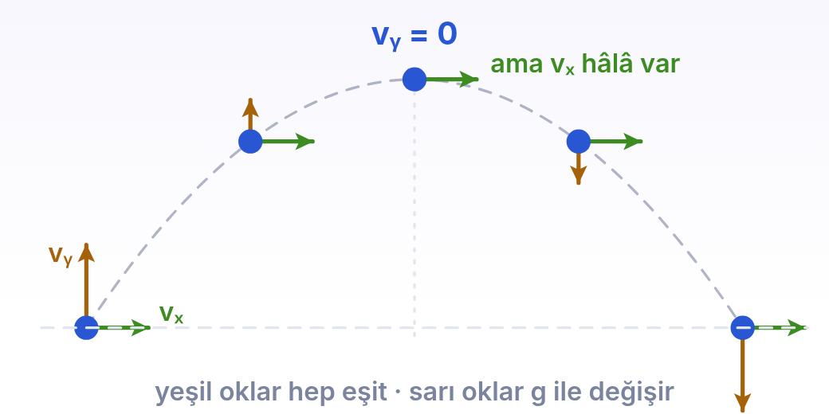
2 / 4 ORTA · ADIM 7 / 7
07
Eğik atış
Eğik atış boyunca yatay bileşen hiç değişmez — yeşil oklar baştan sona aynı boydadır. Düşey bileşen ise her saniye g kadar azalır, tepede sıfırlanır, sonra ters yönde aynı hızla büyür. Tepe noktada hız sıfır değildir: cisim orada hâlâ v₀·cosα süratiyle yatay olarak ilerler.
dersler.perinet.org/iki-boyutta-hareket.html
60
Notes:
Eğik atış — şekil
Eğik atış boyunca yatay bileşen hiç değişmez — yeşil oklar baştan sona aynı boydadır. Düşey bileşen ise her saniye g kadar azalır, tepede sıfırlanır, sonra ters yönde aynı hızla büyür. Tepe noktada hız sıfır değildir: cisim orada hâlâ v₀·cosα süratiyle yatay olarak ilerler.

Slide 61
2 / 4 ORTA
07
Eğik atış
KISACA · BU BÖLÜMDE ÖĞRENDİK
Eğik atışta yatay hız sabit kalır, düşey hız tepede sıfırlanır. Tepeye çıkış süresi v₀·sinα/g, tepe yüksekliği v₀²·sin²α/(2g)'dir; hareket tepeye göre simetriktir.
dersler.perinet.org/iki-boyutta-hareket.html
61
Notes:
Kısaca: Eğik atışta yatay hız sabit kalır, düşey hız tepede sıfırlanır. Tepeye çıkış süresi v₀·sinα/g, tepe yüksekliği v₀²·sin²α/(2g)'dir; hareket tepeye göre simetriktir.
Sınıfa bu cümleyi kendi sözleriyle tekrar ettirin.

Slide 62
2 / 4 ORTA
DÜŞÜN
Eğik atışta cismin sürati yörüngenin neresinde en küçüktür? Orada sıfır olur mu?
?
07 · Eğik atış Cevap bir sonraki slaytta
dersler.perinet.org/iki-boyutta-hareket.html
62
Notes:
Düşün: Eğik atışta cismin sürati yörüngenin neresinde en küçüktür? Orada sıfır olur mu?
Sınıfa sorun, birkaç tahmin alın; sonra cevap slaytına geçin.
Cevap: En küçük sürat tepe noktasındadır, çünkü orada düşey bileşen sıfırdır ve geriye yalnızca v₀·cosα kalır. Süratin sıfır olması için yatay bileşenin de sıfır olması, yani cismin dümdüz yukarı (α = 90°) atılması gerekir.

Slide 63
2 / 4 ORTA
!
Cevap
Eğik atışta cismin sürati yörüngenin neresinde en küçüktür? Orada sıfır olur mu?
En küçük sürat tepe noktasındadır, çünkü orada düşey bileşen sıfırdır ve geriye yalnızca v₀·cosα kalır. Süratin sıfır olması için yatay bileşenin de sıfır olması, yani cismin dümdüz yukarı (α = 90°) atılması gerekir.
dersler.perinet.org/iki-boyutta-hareket.html
63
Notes:
Cevap: En küçük sürat tepe noktasındadır, çünkü orada düşey bileşen sıfırdır ve geriye yalnızca v₀·cosα kalır. Süratin sıfır olması için yatay bileşenin de sıfır olması, yani cismin dümdüz yukarı (α = 90°) atılması gerekir.

Slide 64
2 / 4 ORTA · ADIM 1 / 7
08
Menzil, açı ve tümler açılar
Menzil bağıntısını bileşenlerden türetmek kolaydır: uçuş süresi t = 2v₀sinα / g, yatay yol ise x = v₀cosα · t.
İkisini çarpınca
R = 2·v₀²·sinα·cosα / g
R = v₀²·sin2α / g
İkinci satıra geçerken 2·sinα·cosα = sin2α özdeşliği kullanıldı.
dersler.perinet.org/iki-boyutta-hareket.html
64
Notes:
Menzil, açı ve tümler açılar — adım 1/7
• Menzil bağıntısını bileşenlerden türetmek kolaydır: uçuş süresi t = 2v₀sinα / g, yatay yol ise x = v₀cosα · t.
• İkisini çarpınca
R = 2·v₀²·sinα·cosα / g R = v₀²·sin2α / g
• İkinci satıra geçerken 2·sinα·cosα = sin2α özdeşliği kullanıldı.

Slide 65
2 / 4 ORTA · ADIM 2 / 7
08
Menzil, açı ve tümler açılar
Bağıntıdan üç sonuç doğrudan okunur:
En uzun menzil 45°'dedir. sin2α en büyük değerini (1) 2α = 90° için alır.
Tümler açılar aynı menzili verir. sin2α = sin(180° − 2α) olduğundan α ile 90° − α aynı R'yi verir: 30° ile 60°, 20° ile 70°… Büyük açı daha yükseğe çıkar.
Menzil süratin karesiyle artar. v₀ iki katına çıkarsa menzil dört katına çıkar.
dersler.perinet.org/iki-boyutta-hareket.html
65
Notes:
Menzil, açı ve tümler açılar — adım 2/7
• Bağıntıdan üç sonuç doğrudan okunur:
• En uzun menzil 45°'dedir. sin2α en büyük değerini (1) 2α = 90° için alır.
• Tümler açılar aynı menzili verir. sin2α = sin(180° − 2α) olduğundan α ile 90° − α aynı R'yi verir: 30° ile 60°, 20° ile 70°… Büyük açı daha yükseğe çıkar.
• Menzil süratin karesiyle artar. v₀ iki katına çıkarsa menzil dört katına çıkar.

Slide 66
2 / 4 ORTA · ADIM 3 / 7
08
Menzil, açı ve tümler açılar
Aynı topu hep 20 m/s ile, ama beş farklı açıyla attığını düşün (g = 10 m/s²).
Menzil, tepe yüksekliği ve uçuş süresi şöyle değişir:
dersler.perinet.org/iki-boyutta-hareket.html
66
Notes:
Menzil, açı ve tümler açılar — adım 3/7
• Aynı topu hep 20 m/s ile, ama beş farklı açıyla attığını düşün (g = 10 m/s²).
• Menzil, tepe yüksekliği ve uçuş süresi şöyle değişir:

Slide 67
2 / 4 ORTA · ADIM 4 / 7
08
Menzil, açı ve tümler açılar
Açı | Menzil | Tepe yüksekliği | Uçuş süresi
15° | 20 m | ≈ 1,3 m | ≈ 1,04 s
30° | ≈ 34,6 m | 5 m | 2 s
45° | 40 m | 10 m | ≈ 2,83 s
60° | ≈ 34,6 m | 15 m | ≈ 3,46 s
75° | 20 m | ≈ 18,7 m | ≈ 3,86 s
dersler.perinet.org/iki-boyutta-hareket.html
67
Notes:
Menzil, açı ve tümler açılar — adım 4/7
Açı | Menzil | Tepe yüksekliği | Uçuş süresi
15° | 20 m | ≈ 1,3 m | ≈ 1,04 s
30° | ≈ 34,6 m | 5 m | 2 s
45° | 40 m | 10 m | ≈ 2,83 s
60° | ≈ 34,6 m | 15 m | ≈ 3,46 s
75° | 20 m | ≈ 18,7 m | ≈ 3,86 s

Slide 68
2 / 4 ORTA · ADIM 5 / 7
08
Menzil, açı ve tümler açılar
Menzil sütunu 45°'ye göre simetrik, tepe yüksekliği ve süre sütunları ise açıyla sürekli artıyor.
Sayfanın 03 numaralı bölümünde bu beş açıyı sırayla at ve tümler çiftlerin aynı noktaya düştüğünü izle.
04 numaralı bölümdeki hedef oyunu da aynı gerçeğe dayanır: bir hedefi genellikle biri 45°'nin altında, biri üstünde iki farklı açı vurur.
dersler.perinet.org/iki-boyutta-hareket.html
68
Notes:
Menzil, açı ve tümler açılar — adım 5/7
• Menzil sütunu 45°'ye göre simetrik, tepe yüksekliği ve süre sütunları ise açıyla sürekli artıyor.
• Sayfanın 03 numaralı bölümünde bu beş açıyı sırayla at ve tümler çiftlerin aynı noktaya düştüğünü izle.
• 04 numaralı bölümdeki hedef oyunu da aynı gerçeğe dayanır: bir hedefi genellikle biri 45°'nin altında, biri üstünde iki farklı açı vurur.

Slide 69
2 / 4 ORTA · ADIM 6 / 7
08
Menzil, açı ve tümler açılar
Yükseklikten atışta 45° en iyi değildir. Bir kuleden atıldığında optimum açı 45°'nin altına iner; yükseklik arttıkça yatay hıza pay ayırmak daha kârlıdır. Gerçek hayatta hava direnci de optimum açıyı küçültür. Gülle atma sporcuları 40° civarında atar; gülleyi omuz yüksekliğinden bırakmaları da açıyı 45°'nin altına çeker.
dersler.perinet.org/iki-boyutta-hareket.html
69
Notes:
Menzil, açı ve tümler açılar — adım 6/7
Yükseklikten atışta 45° en iyi değildir. Bir kuleden atıldığında optimum açı 45°'nin altına iner; yükseklik arttıkça yatay hıza pay ayırmak daha kârlıdır. Gerçek hayatta hava direnci de optimum açıyı küçültür. Gülle atma sporcuları 40° civarında atar; gülleyi omuz yüksekliğinden bırakmaları da açıyı 45°'nin altına çeker.

Slide 70
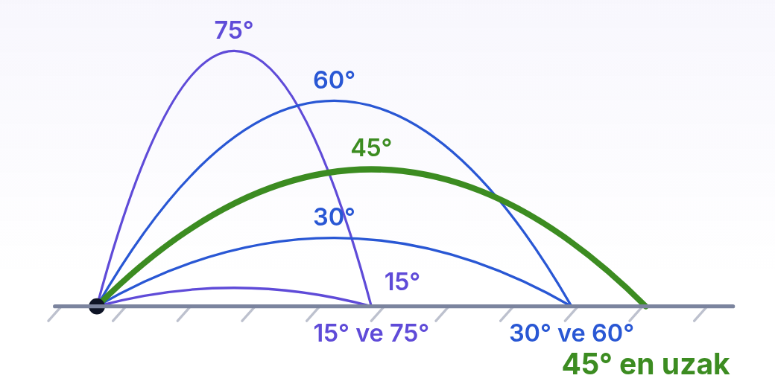
2 / 4 ORTA · ADIM 7 / 7
08
Menzil, açı ve tümler açılar
Beş atışın da sürati aynı, yalnızca açıları farklı. Tümler açılar aynı noktaya düşer (aynı renkli iki eğri): sin2α ile sin(180°−2α) eşittir. Büyük açı daha yükseğe çıkar ve havada daha uzun kalır, ama menzili değiştirmez. En uzağa giden, sin2α'yı bire eşitleyen 45°'dir.
dersler.perinet.org/iki-boyutta-hareket.html
70
Notes:
Menzil, açı ve tümler açılar — şekil
Beş atışın da sürati aynı, yalnızca açıları farklı. Tümler açılar aynı noktaya düşer (aynı renkli iki eğri): sin2α ile sin(180°−2α) eşittir. Büyük açı daha yükseğe çıkar ve havada daha uzun kalır, ama menzili değiştirmez. En uzağa giden, sin2α'yı bire eşitleyen 45°'dir.

Slide 71
2 / 4 ORTA
08
Menzil, açı ve tümler açılar
KISACA · BU BÖLÜMDE ÖĞRENDİK
Aynı yükseklikte başlayıp biten atışta menzil R = v₀²·sin2α/g'dir. En uzun menzil 45°'de alınır, tümler açılar aynı menzili verir, menzil ilk süratin karesiyle büyür.
dersler.perinet.org/iki-boyutta-hareket.html
71
Notes:
Kısaca: Aynı yükseklikte başlayıp biten atışta menzil R = v₀²·sin2α/g'dir. En uzun menzil 45°'de alınır, tümler açılar aynı menzili verir, menzil ilk süratin karesiyle büyür.
Sınıfa bu cümleyi kendi sözleriyle tekrar ettirin.

Slide 72
2 / 4 ORTA · ADIM 1 / 5
09
Yörünge denklemi ve grafikler
Yörüngenin denklemini bulmak için zamanı iki denklemin arasından çıkarırız.
Adımlar şöyle:
Süreyi yalnız bırak: x = v₀cosα·t bağıntısından t = x / (v₀cosα).
Yerine koy: bu t'yi y = v₀sinα·t − ½g·t² denkleminde kullan.
Sadeleştir: ilk terim x·sinα/cosα = x·tanα olur, ikinci terim x²'li kalır.
y = x·tanα − k·x²
k = g / (2·v₀²·cos²α)
dersler.perinet.org/iki-boyutta-hareket.html
72
Notes:
Yörünge denklemi ve grafikler — adım 1/5
• Yörüngenin denklemini bulmak için zamanı iki denklemin arasından çıkarırız.
• Adımlar şöyle:
• Süreyi yalnız bırak: x = v₀cosα·t bağıntısından t = x / (v₀cosα).
• Yerine koy: bu t'yi y = v₀sinα·t − ½g·t² denkleminde kullan.
• Sadeleştir: ilk terim x·sinα/cosα = x·tanα olur, ikinci terim x²'li kalır.
y = x·tanα − k·x² k = g / (2·v₀²·cos²α)

Slide 73
2 / 4 ORTA · ADIM 2 / 5
09
Yörünge denklemi ve grafikler
Bu, y = ax − bx² biçiminde bir parabol denklemidir.
Yörüngenin parabol olmasının sebebi budur: bir eksende zamanla doğrusal, diğerinde zamanın karesiyle değişen bir hareket.
dersler.perinet.org/iki-boyutta-hareket.html
73
Notes:
Yörünge denklemi ve grafikler — adım 2/5
• Bu, y = ax − bx² biçiminde bir parabol denklemidir.
• Yörüngenin parabol olmasının sebebi budur: bir eksende zamanla doğrusal, diğerinde zamanın karesiyle değişen bir hareket.

Slide 74
2 / 4 ORTA · ADIM 3 / 5
09
Yörünge denklemi ve grafikler
Grafik | Şekli | Eğimi | Altındaki alan
x – t | Orijinden geçen doğru | vx (sabit) | —
y – t | Aşağı açılan parabol | O andaki vy | —
vx – t | Zaman eksenine paralel doğru | ax = 0 | Yatay yol (x)
vy – t | Azalan doğru | −g | Düşey yer değiştirme
dersler.perinet.org/iki-boyutta-hareket.html
74
Notes:
Yörünge denklemi ve grafikler — adım 3/5
Grafik | Şekli | Eğimi | Altındaki alan
x – t | Orijinden geçen doğru | vx (sabit) | —
y – t | Aşağı açılan parabol | O andaki vy | —
vx – t | Zaman eksenine paralel doğru | ax = 0 | Yatay yol (x)
vy – t | Azalan doğru | −g | Düşey yer değiştirme

Slide 75
2 / 4 ORTA · ADIM 4 / 5
09
Yörünge denklemi ve grafikler
v_{y} – t doğrusunun zaman eksenini kestiği an tepe noktasıdır.
O ana kadarki üçgenin alanı çıkılan yüksekliği, sonrasındaki (negatif) alan ise inilen yüksekliği verir.
Aynı yükseklikte başlayıp bitiyorsa iki alan eşittir.
Sayfadaki laboratuvarın altında bu dört grafik sen izlerken çizilir.
“Yatay atış · 30 m'den” hazır deneyinde y – t parabolünün tepesi tam başlangıç anındadır: yatay atış, tepesinden başlayan bir eğik atıştır.
dersler.perinet.org/iki-boyutta-hareket.html
75
Notes:
Yörünge denklemi ve grafikler — adım 4/5
• vy – t doğrusunun zaman eksenini kestiği an tepe noktasıdır.
• O ana kadarki üçgenin alanı çıkılan yüksekliği, sonrasındaki (negatif) alan ise inilen yüksekliği verir.
• Aynı yükseklikte başlayıp bitiyorsa iki alan eşittir.
• Sayfadaki laboratuvarın altında bu dört grafik sen izlerken çizilir.
• “Yatay atış · 30 m'den” hazır deneyinde y – t parabolünün tepesi tam başlangıç anındadır: yatay atış, tepesinden başlayan bir eğik atıştır.

Slide 76
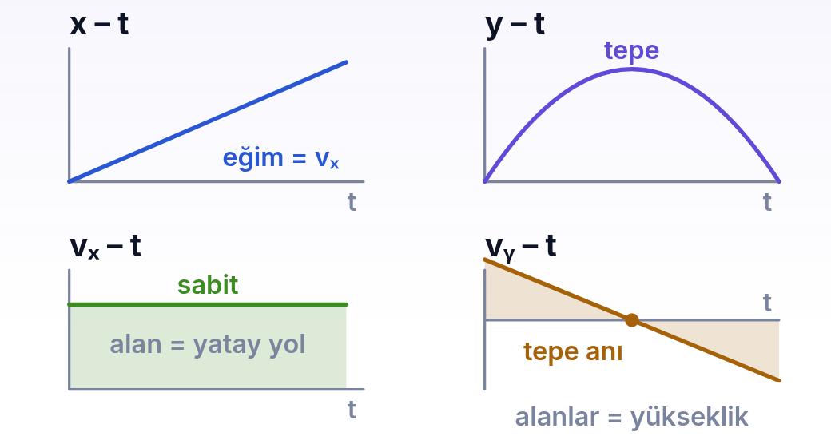
2 / 4 ORTA · ADIM 5 / 5
09
Yörünge denklemi ve grafikler
Dört grafik, iki bağımsız hareketin dört yüzü. Yatayda x–t doğru, vₓ–t sabittir; düşeyde y–t parabol, v_{y}–t azalan doğrudur. v_{y}–t doğrusunun zaman eksenini kestiği an tam olarak tepe noktasıdır; o ana kadarki üçgenin alanı çıkılan yüksekliği, sonrasındaki alan inilen yüksekliği verir.
dersler.perinet.org/iki-boyutta-hareket.html
76
Notes:
Yörünge denklemi ve grafikler — şekil
Dört grafik, iki bağımsız hareketin dört yüzü. Yatayda x–t doğru, vₓ–t sabittir; düşeyde y–t parabol, vy–t azalan doğrudur. vy–t doğrusunun zaman eksenini kestiği an tam olarak tepe noktasıdır; o ana kadarki üçgenin alanı çıkılan yüksekliği, sonrasındaki alan inilen yüksekliği verir.

Slide 77
2 / 4 ORTA
09
Yörünge denklemi ve grafikler
KISACA · BU BÖLÜMDE ÖĞRENDİK
Zamanı yok edince yörünge y = x·tanα − k·x² parabolü çıkar. Yatayda x–t doğru ve vₓ–t sabit, düşeyde y–t parabol ve v_{y}–t eğimi −g olan doğrudur.
dersler.perinet.org/iki-boyutta-hareket.html
77
Notes:
Kısaca: Zamanı yok edince yörünge y = x·tanα − k·x² parabolü çıkar. Yatayda x–t doğru ve vₓ–t sabit, düşeyde y–t parabol ve vy–t eğimi −g olan doğrudur.
Sınıfa bu cümleyi kendi sözleriyle tekrar ettirin.

Slide 78
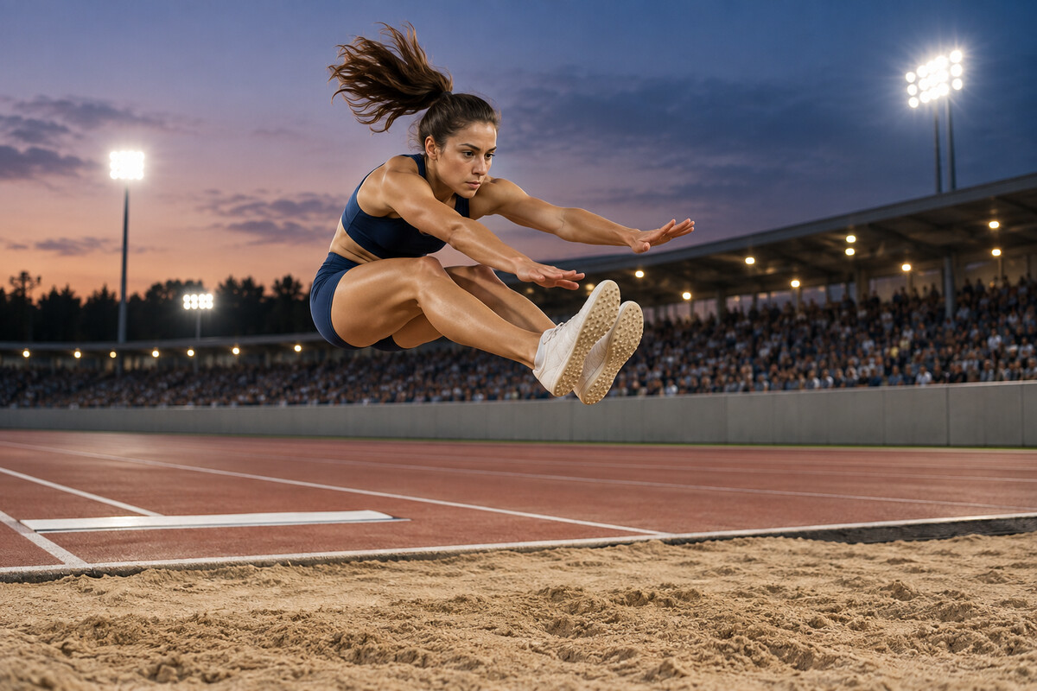
3
BASAMAK 3 / 4
İleri
Derinleşme: yüksekten atış, düşen bir hedefe nişan, hava direnci ve atışların gerçek hayattaki yüzü.
10 Yüksekten atış: 45° artık en iyi değil
11 Düşen hedefe nişan: bağımsızlığın en şaşırtıcı sonucu
Uzun atlama bir eğik atıştır. Sporcu tahtadan ayrıldığı anda üzerinde yalnızca ağırlığı (ve küçük bir hava direnci) kalır; ağırlık merkezi bir parabol çizer. Havada kollarını ve bacaklarını nasıl savurursa savursun bu yayı değiştiremez: atlayışın uzunluğunu kalkıştaki hız ve açı belirler.
12 Hava direnci işe karışınca: modelin sınırları
13 Atışlar gerçek dünyada
dersler.perinet.org/iki-boyutta-hareket.html
78
Notes:
Basamak 3 — İleri: Derinleşme: yüksekten atış, düşen bir hedefe nişan, hava direnci ve atışların gerçek hayattaki yüzü.
10 Yüksekten atış: 45° artık en iyi değil
11 Düşen hedefe nişan: bağımsızlığın en şaşırtıcı sonucu
12 Hava direnci işe karışınca: modelin sınırları
13 Atışlar gerçek dünyada
Görsel: Uzun atlama bir eğik atıştır. Sporcu tahtadan ayrıldığı anda üzerinde yalnızca ağırlığı (ve küçük bir hava direnci) kalır; ağırlık merkezi bir parabol çizer. Havada kollarını ve bacaklarını nasıl savurursa savursun bu yayı değiştiremez: atlayışın uzunluğunu kalkıştaki hız ve açı belirler.

Slide 79
3 / 4 İLERİ · ADIM 1 / 6
10
Yüksekten atış: 45° artık en iyi değil
Atış noktası iniş noktasından h kadar yüksekse simetri bozulur: cisim atıldığı hizaya döndükten sonra h kadar daha düşer.
Bu durumda R = v₀²·sin2α/g kullanılamaz; uçuş süresini cismin yere değdiği an yazılan düşey denklemden bulursun.
Yukarıyı pozitif alırsan:
h + v₀ᵧ·t − ½·g·t² = 0
R = v₀ₓ · t
dersler.perinet.org/iki-boyutta-hareket.html
79
Notes:
Yüksekten atış: 45° artık en iyi değil — adım 1/6
• Atış noktası iniş noktasından h kadar yüksekse simetri bozulur: cisim atıldığı hizaya döndükten sonra h kadar daha düşer.
• Bu durumda R = v₀²·sin2α/g kullanılamaz; uçuş süresini cismin yere değdiği an yazılan düşey denklemden bulursun.
• Yukarıyı pozitif alırsan:
h + v₀ᵧ·t − ½·g·t² = 0 R = v₀ₓ · t

Slide 80
3 / 4 İLERİ · ADIM 2 / 6
10
Yüksekten atış: 45° artık en iyi değil
Bu ikinci dereceden denklemin iki kökü çıkar; negatif olanı atıştan önceki bir anı gösterir ve atılır.
Şimdi 20 m yükseklikteki bir kuleden topu hep 10 m/s ile, ama farklı açılarla attığını düşün (g = 10 m/s²):
dersler.perinet.org/iki-boyutta-hareket.html
80
Notes:
Yüksekten atış: 45° artık en iyi değil — adım 2/6
• Bu ikinci dereceden denklemin iki kökü çıkar; negatif olanı atıştan önceki bir anı gösterir ve atılır.
• Şimdi 20 m yükseklikteki bir kuleden topu hep 10 m/s ile, ama farklı açılarla attığını düşün (g = 10 m/s²):

Slide 81
3 / 4 İLERİ · ADIM 3 / 6
10
Yüksekten atış: 45° artık en iyi değil
Açı | Uçuş süresi | Menzil
0° (yatay) | 2 s | 20 m
15° | ≈ 2,28 s | ≈ 22,0 m
≈ 24° | ≈ 2,45 s | ≈ 22,4 m (en uzun)
30° | ≈ 2,56 s | ≈ 22,2 m
45° | ≈ 2,83 s | 20 m
dersler.perinet.org/iki-boyutta-hareket.html
81
Notes:
Yüksekten atış: 45° artık en iyi değil — adım 3/6
Açı | Uçuş süresi | Menzil
0° (yatay) | 2 s | 20 m
15° | ≈ 2,28 s | ≈ 22,0 m
≈ 24° | ≈ 2,45 s | ≈ 22,4 m (en uzun)
30° | ≈ 2,56 s | ≈ 22,2 m
45° | ≈ 2,83 s | 20 m

Slide 82
3 / 4 İLERİ · ADIM 4 / 6
10
Yüksekten atış: 45° artık en iyi değil
Şaşırtıcı bir sonuç: bu kulede 45°'lik atış, yatay atıştan daha uzağa gitmiyor; ikisi de 20 m'ye düşüyor.
En uzun menzil yaklaşık 24°'de.
Neden?
Cisim zaten yüksekten düşeceği için havada kalma süresini artırmaya pek gerek yoktur; hızın büyük kısmını yataya vermek daha kârlıdır.
dersler.perinet.org/iki-boyutta-hareket.html
82
Notes:
Yüksekten atış: 45° artık en iyi değil — adım 4/6
• Şaşırtıcı bir sonuç: bu kulede 45°'lik atış, yatay atıştan daha uzağa gitmiyor; ikisi de 20 m'ye düşüyor.
• En uzun menzil yaklaşık 24°'de.
• Neden?
• Cisim zaten yüksekten düşeceği için havada kalma süresini artırmaya pek gerek yoktur; hızın büyük kısmını yataya vermek daha kârlıdır.

Slide 83
3 / 4 İLERİ · ADIM 5 / 6
10
Yüksekten atış: 45° artık en iyi değil
Aynı kuleden 20 m/s ile atınca en iyi açı yaklaşık 35°'ye çıkar: ilk hız yüksekliğe göre büyüdükçe en iyi açı 45°'ye yaklaşır.
dersler.perinet.org/iki-boyutta-hareket.html
83
Notes:
Yüksekten atış: 45° artık en iyi değil — adım 5/6
• Aynı kuleden 20 m/s ile atınca en iyi açı yaklaşık 35°'ye çıkar: ilk hız yüksekliğe göre büyüdükçe en iyi açı 45°'ye yaklaşır.

Slide 84

3 / 4 İLERİ · ADIM 6 / 6
10
Yüksekten atış: 45° artık en iyi değil
Yüksekten atılan taşın yolu simetrik değildir: taş el hizasının biraz üstüne çıkıp geri döner, ama yolunun çok daha uzun kısmı ondan sonra, kayalığın dibindeki denize doğru süren düşüşte kalır. Hava direnci ihmal edilirse taşın yatay hızı yol boyunca değişmez; düşüş uzadıkça büyüyen yalnızca düşey hızdır. Taş zaten yüksekten düşeceği için havada kalma süresini artırmaya pek gerek yoktur; hızın büyük kısmını yataya vermek, yani 45°'den daha yatık atmak menzili artırır.
dersler.perinet.org/iki-boyutta-hareket.html
84
Notes:
Yüksekten atış: 45° artık en iyi değil — şekil
Yüksekten atılan taşın yolu simetrik değildir: taş el hizasının biraz üstüne çıkıp geri döner, ama yolunun çok daha uzun kısmı ondan sonra, kayalığın dibindeki denize doğru süren düşüşte kalır. Hava direnci ihmal edilirse taşın yatay hızı yol boyunca değişmez; düşüş uzadıkça büyüyen yalnızca düşey hızdır. Taş zaten yüksekten düşeceği için havada kalma süresini artırmaya pek gerek yoktur; hızın büyük kısmını yataya vermek, yani 45°'den daha yatık atmak menzili artırır.

Slide 85
3 / 4 İLERİ
10
Yüksekten atış: 45° artık en iyi değil
KISACA · BU BÖLÜMDE ÖĞRENDİK
Atış noktası iniş noktasından yüksekse süre ikinci dereceden denklemden bulunur ve en uzun menzil 45°'nin altındaki bir açıda alınır. Yükseklik ilk hıza göre büyüdükçe bu açı küçülür.
dersler.perinet.org/iki-boyutta-hareket.html
85
Notes:
Kısaca: Atış noktası iniş noktasından yüksekse süre ikinci dereceden denklemden bulunur ve en uzun menzil 45°'nin altındaki bir açıda alınır. Yükseklik ilk hıza göre büyüdükçe bu açı küçülür.
Sınıfa bu cümleyi kendi sözleriyle tekrar ettirin.

Slide 86
3 / 4 İLERİ
DÜŞÜN
Bu kulede yatay atış ile 45°'lik atış aynı yere düşüyor. Hangisi yere daha hızlı çarpar?
?
10 · Yüksekten atış: 45° artık en iyi değil Cevap bir sonraki slaytta
dersler.perinet.org/iki-boyutta-hareket.html
86
Notes:
Düşün: Bu kulede yatay atış ile 45°'lik atış aynı yere düşüyor. Hangisi yere daha hızlı çarpar?
Sınıfa sorun, birkaç tahmin alın; sonra cevap slaytına geçin.
Cevap: İkisi de aynı süratle çarpar. v² = v₀² + 2gh bağıntısında atış açısı hiç geçmez: v² = 100 + 400 = 500, v ≈ 22,4 m/s. Açı yalnızca çarpma yönünü ve havada kalma süresini değiştirir.

Slide 87
3 / 4 İLERİ
!
Cevap
Bu kulede yatay atış ile 45°'lik atış aynı yere düşüyor. Hangisi yere daha hızlı çarpar?
İkisi de aynı süratle çarpar. v² = v₀² + 2gh bağıntısında atış açısı hiç geçmez: v² = 100 + 400 = 500, v ≈ 22,4 m/s. Açı yalnızca çarpma yönünü ve havada kalma süresini değiştirir.
dersler.perinet.org/iki-boyutta-hareket.html
87
Notes:
Cevap: İkisi de aynı süratle çarpar. v² = v₀² + 2gh bağıntısında atış açısı hiç geçmez: v² = 100 + 400 = 500, v ≈ 22,4 m/s. Açı yalnızca çarpma yönünü ve havada kalma süresini değiştirir.

Slide 88
3 / 4 İLERİ · ADIM 1 / 4
11
Düşen hedefe nişan: bağımsızlığın en şaşırtıcı sonucu
Fizik derslerinin klasik bir düşünce deneyi: bir avcı, daldan sarkan bir maymuna doğrudan nişan alır.
Maymun, silah ateşlendiği anda kendini bırakır.
Avcı nişanını düzeltmeli mi?
Sezgi “maymun aşağı kaçtığına göre mermi üstünden geçer” der.
Oysa mermi yine maymuna isabet eder — yeter ki maymun yere değmeden önce mermi ona ulaşsın.
dersler.perinet.org/iki-boyutta-hareket.html
88
Notes:
Düşen hedefe nişan: bağımsızlığın en şaşırtıcı sonucu — adım 1/4
• Fizik derslerinin klasik bir düşünce deneyi: bir avcı, daldan sarkan bir maymuna doğrudan nişan alır.
• Maymun, silah ateşlendiği anda kendini bırakır.
• Avcı nişanını düzeltmeli mi?
• Sezgi “maymun aşağı kaçtığına göre mermi üstünden geçer” der.
• Oysa mermi yine maymuna isabet eder — yeter ki maymun yere değmeden önce mermi ona ulaşsın.

Slide 89
3 / 4 İLERİ · ADIM 2 / 4
11
Düşen hedefe nişan: bağımsızlığın en şaşırtıcı sonucu
Sebebi bağımsızlık ilkesidir.
Yerçekimi olmasaydı mermi namlunun gösterdiği düz çizgi boyunca gider ve maymunun ilk bulunduğu noktaya varırdı.
Yerçekimi, mermiyi bu düz çizginin altına her an ½·g·t² kadar indirir.
Maymun da aynı anda serbest düşmeye başladığı için kendi ilk yerinin tam ½·g·t² kadar altındadır.
İkisi aynı sürede aynı miktar düştüğünden buluşurlar.
mermi: düz çizgi − ½·g·t²
hedef: ilk yer − ½·g·t²
dersler.perinet.org/iki-boyutta-hareket.html
89
Notes:
Düşen hedefe nişan: bağımsızlığın en şaşırtıcı sonucu — adım 2/4
• Sebebi bağımsızlık ilkesidir.
• Yerçekimi olmasaydı mermi namlunun gösterdiği düz çizgi boyunca gider ve maymunun ilk bulunduğu noktaya varırdı.
• Yerçekimi, mermiyi bu düz çizginin altına her an ½·g·t² kadar indirir.
• Maymun da aynı anda serbest düşmeye başladığı için kendi ilk yerinin tam ½·g·t² kadar altındadır.
• İkisi aynı sürede aynı miktar düştüğünden buluşurlar.
mermi: düz çizgi − ½·g·t² hedef: ilk yer − ½·g·t²

Slide 90
3 / 4 İLERİ · ADIM 3 / 4
11
Düşen hedefe nişan: bağımsızlığın en şaşırtıcı sonucu
Sayılarla: 100 m ötedeki hedefe 200 m/s'lik mermi 0,5 s'de varır; bu sürede ikisi de ½·10·0,5² = 1,25 m düşer.
Açı fark etmez: nişan eğik de olsa sonuç aynıdır; iki cisim de düz çizgiden aynı miktarda sapar.
Hız fark etmez: mermi yavaşsa ikisi daha çok düşer ama yine buluşur; yeter ki hedef yere değmeden varsın.
dersler.perinet.org/iki-boyutta-hareket.html
90
Notes:
Düşen hedefe nişan: bağımsızlığın en şaşırtıcı sonucu — adım 3/4
• Sayılarla: 100 m ötedeki hedefe 200 m/s'lik mermi 0,5 s'de varır; bu sürede ikisi de ½·10·0,5² = 1,25 m düşer.
• Açı fark etmez: nişan eğik de olsa sonuç aynıdır; iki cisim de düz çizgiden aynı miktarda sapar.
• Hız fark etmez: mermi yavaşsa ikisi daha çok düşer ama yine buluşur; yeter ki hedef yere değmeden varsın.

Slide 91
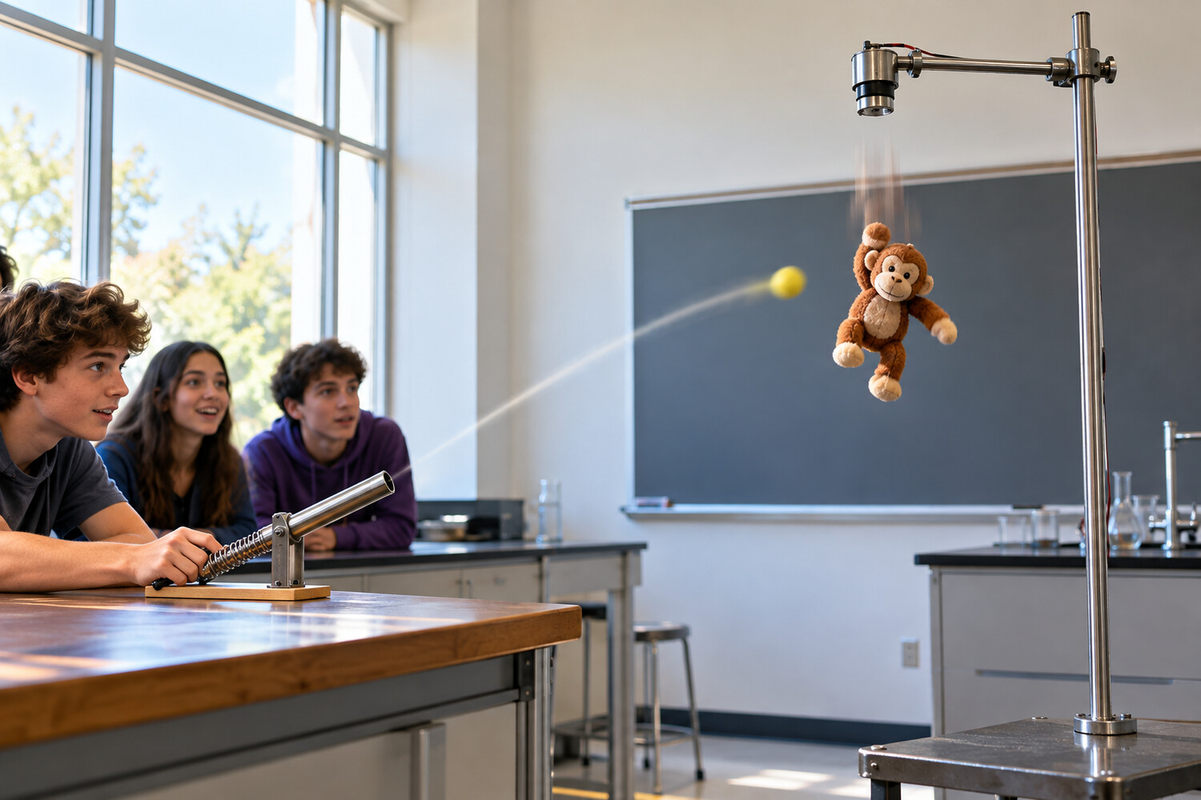
3 / 4 İLERİ · ADIM 4 / 4
11
Düşen hedefe nişan: bağımsızlığın en şaşırtıcı sonucu
Düşen hedef deneyinde tüp doğrudan oyuncağın ilk yerine nişanlanır ve top tüpten çıktığı anda tutucu oyuncağı bırakır. Top da oyuncak da aynı sürede aynı ½·g·t² kadar düştüğü için top, nişan çizgisinin altında ama tam oyuncağın hizasında onunla buluşur.
dersler.perinet.org/iki-boyutta-hareket.html
91
Notes:
Düşen hedefe nişan: bağımsızlığın en şaşırtıcı sonucu — şekil
Düşen hedef deneyinde tüp doğrudan oyuncağın ilk yerine nişanlanır ve top tüpten çıktığı anda tutucu oyuncağı bırakır. Top da oyuncak da aynı sürede aynı ½·g·t² kadar düştüğü için top, nişan çizgisinin altında ama tam oyuncağın hizasında onunla buluşur.

Slide 92
3 / 4 İLERİ
11
Düşen hedefe nişan: bağımsızlığın en şaşırtıcı sonucu
KISACA · BU BÖLÜMDE ÖĞRENDİK
Aynı anda serbest kalan mermi ve hedef, aynı sürede aynı ½·g·t² kadar düşer. Bu yüzden düşen hedefe doğrudan nişan alınırsa mermi, hedef yere değmeden varmak koşuluyla isabet eder.
dersler.perinet.org/iki-boyutta-hareket.html
92
Notes:
Kısaca: Aynı anda serbest kalan mermi ve hedef, aynı sürede aynı ½·g·t² kadar düşer. Bu yüzden düşen hedefe doğrudan nişan alınırsa mermi, hedef yere değmeden varmak koşuluyla isabet eder.
Sınıfa bu cümleyi kendi sözleriyle tekrar ettirin.

Slide 93
3 / 4 İLERİ
DÜŞÜN
Maymun kendini bırakmasaydı, 200 m/s'lik mermi 100 m ötede ona göre nereden geçerdi?
?
11 · Düşen hedefe nişan: bağımsızlığın en şaşırtıcı sonucu Cevap bir sonraki slaytta
dersler.perinet.org/iki-boyutta-hareket.html
93
Notes:
Düşün: Maymun kendini bırakmasaydı, 200 m/s'lik mermi 100 m ötede ona göre nereden geçerdi?
Sınıfa sorun, birkaç tahmin alın; sonra cevap slaytına geçin.
Cevap: Maymunun yaklaşık 1,25 m altından. Mermi 0,5 s içinde düz nişan çizgisinin 1,25 m altına iner; yerinde kalan hedef ise nişan çizgisinin üzerinde durur. Düşen hedefi vuran şey, yerinde kalan hedefi ıskalatan şeyle aynıdır: yerçekimi.

Slide 94
3 / 4 İLERİ
!
Cevap
Maymun kendini bırakmasaydı, 200 m/s'lik mermi 100 m ötede ona göre nereden geçerdi?
Maymunun yaklaşık 1,25 m altından. Mermi 0,5 s içinde düz nişan çizgisinin 1,25 m altına iner; yerinde kalan hedef ise nişan çizgisinin üzerinde durur. Düşen hedefi vuran şey, yerinde kalan hedefi ıskalatan şeyle aynıdır: yerçekimi.
dersler.perinet.org/iki-boyutta-hareket.html
94
Notes:
Cevap: Maymunun yaklaşık 1,25 m altından. Mermi 0,5 s içinde düz nişan çizgisinin 1,25 m altına iner; yerinde kalan hedef ise nişan çizgisinin üzerinde durur. Düşen hedefi vuran şey, yerinde kalan hedefi ıskalatan şeyle aynıdır: yerçekimi.

Slide 95
3 / 4 İLERİ · ADIM 1 / 5
12
Hava direnci işe karışınca: modelin sınırları
Buraya kadar hava direncini ihmal ettik.
Bu, ağır ve yavaş cisimler için çok iyi bir yaklaşımdır: birkaç metreden atılan bir taş ya da bilye, hesapladığımız parabolü neredeyse birebir izler.
Ama hız büyüdükçe ya da cisim hafifleyip genişledikçe hava direnci ağırlığın yanında önemli hâle gelir ve yörünge parabolden uzaklaşır.
Hava direnci hızla büyüyen ve harekete ters yönlü bir kuvvettir; bu yüzden hem yatay hem düşey hareketi etkiler.
dersler.perinet.org/iki-boyutta-hareket.html
95
Notes:
Hava direnci işe karışınca: modelin sınırları — adım 1/5
• Buraya kadar hava direncini ihmal ettik.
• Bu, ağır ve yavaş cisimler için çok iyi bir yaklaşımdır: birkaç metreden atılan bir taş ya da bilye, hesapladığımız parabolü neredeyse birebir izler.
• Ama hız büyüdükçe ya da cisim hafifleyip genişledikçe hava direnci ağırlığın yanında önemli hâle gelir ve yörünge parabolden uzaklaşır.
• Hava direnci hızla büyüyen ve harekete ters yönlü bir kuvvettir; bu yüzden hem yatay hem düşey hareketi etkiler.

Slide 96
3 / 4 İLERİ · ADIM 2 / 5
12
Hava direnci işe karışınca: modelin sınırları
Yatay hız sabit kalmaz: direnç yatayda da etki ettiği için cisim ileri giderken yavaşlar.
Menzil kısalır: gerçek top, havasız ortamdaki menzilinin belirgin biçimde altında kalır.
Simetri bozulur: iniş çıkıştan daha dik olur ve daha uzun sürer.
En iyi açı küçülür: hızlı ve hafif toplarda en uzun menzil 45°'nin altındaki açılarda alınır.
dersler.perinet.org/iki-boyutta-hareket.html
96
Notes:
Hava direnci işe karışınca: modelin sınırları — adım 2/5
• Yatay hız sabit kalmaz: direnç yatayda da etki ettiği için cisim ileri giderken yavaşlar.
• Menzil kısalır: gerçek top, havasız ortamdaki menzilinin belirgin biçimde altında kalır.
• Simetri bozulur: iniş çıkıştan daha dik olur ve daha uzun sürer.
• En iyi açı küçülür: hızlı ve hafif toplarda en uzun menzil 45°'nin altındaki açılarda alınır.

Slide 97
3 / 4 İLERİ · ADIM 3 / 5
12
Hava direnci işe karışınca: modelin sınırları
Kütle yeniden önem kazanır: aynı boyutta ağır top, direnci ağırlığına oranla daha az hisseder.
dersler.perinet.org/iki-boyutta-hareket.html
97
Notes:
Hava direnci işe karışınca: modelin sınırları — adım 3/5
• Kütle yeniden önem kazanır: aynı boyutta ağır top, direnci ağırlığına oranla daha az hisseder.

Slide 98
3 / 4 İLERİ · ADIM 4 / 5
12
Hava direnci işe karışınca: modelin sınırları
Bir örnek fikir versin: havasız bir ortamda 40 m/s ile 45°'de atılan bir top R = 1600/10 = 160 m giderdi.
Gerçek bir top bu hızda havayla o kadar güçlü etkileşir ki bu uzaklığın çok gerisinde kalır.
Badminton topu ya da pinpon topu gibi hafif cisimlerde fark çok daha büyüktür.
Hava direncinin ayrıntıları bu ünitenin “Limit hız” konusunda.
dersler.perinet.org/iki-boyutta-hareket.html
98
Notes:
Hava direnci işe karışınca: modelin sınırları — adım 4/5
• Bir örnek fikir versin: havasız bir ortamda 40 m/s ile 45°'de atılan bir top R = 1600/10 = 160 m giderdi.
• Gerçek bir top bu hızda havayla o kadar güçlü etkileşir ki bu uzaklığın çok gerisinde kalır.
• Badminton topu ya da pinpon topu gibi hafif cisimlerde fark çok daha büyüktür.
• Hava direncinin ayrıntıları bu ünitenin “Limit hız” konusunda.

Slide 99
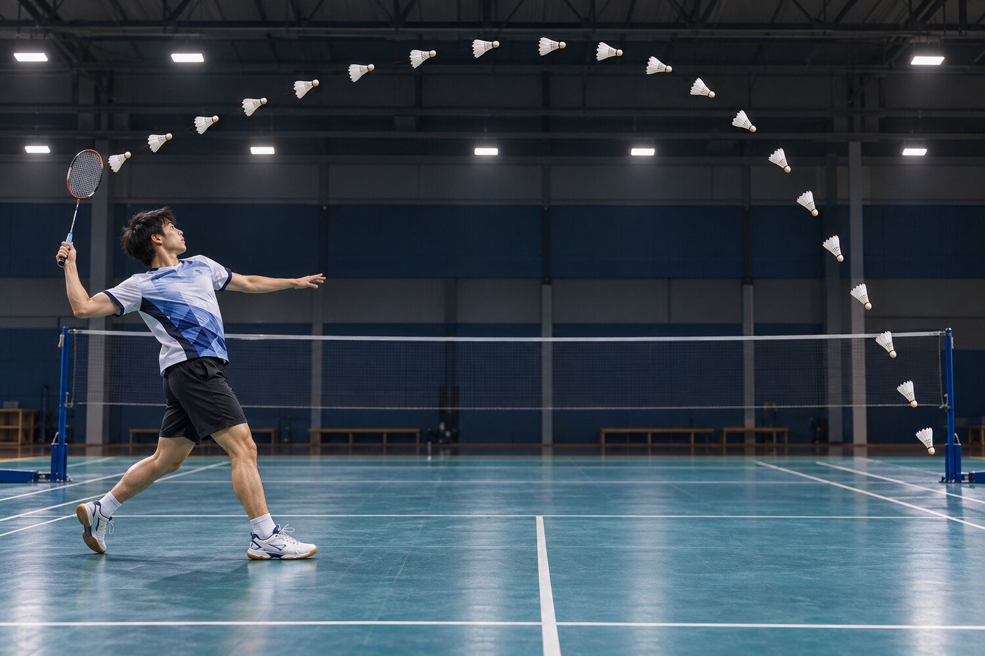
3 / 4 İLERİ · ADIM 5 / 5
12
Hava direnci işe karışınca: modelin sınırları
Tüylü top hafif ve geniş olduğu için hava direnci onun için ağırlığının yanında büyüktür ve yatay hızını hızla azaltır. Bu yüzden top yatık bir yayla çıkar, ama tepe noktasından sonra çıkıştakinden daha dik bir yolla iner. Havasız ortamda çizeceği simetrik parabolün yerini yamuk bir eğri alır.
dersler.perinet.org/iki-boyutta-hareket.html
99
Notes:
Hava direnci işe karışınca: modelin sınırları — şekil
Tüylü top hafif ve geniş olduğu için hava direnci onun için ağırlığının yanında büyüktür ve yatay hızını hızla azaltır. Bu yüzden top yatık bir yayla çıkar, ama tepe noktasından sonra çıkıştakinden daha dik bir yolla iner. Havasız ortamda çizeceği simetrik parabolün yerini yamuk bir eğri alır.

Slide 100
3 / 4 İLERİ
12
Hava direnci işe karışınca: modelin sınırları
KISACA · BU BÖLÜMDE ÖĞRENDİK
Hava direnci yatay hızı da azaltır; menzil kısalır, iniş çıkıştan dik ve uzun olur, en iyi açı 45°'nin altına iner. Ağır ve yavaş cisimlerde parabol modeli yine çok iyi çalışır.
dersler.perinet.org/iki-boyutta-hareket.html
100
Notes:
Kısaca: Hava direnci yatay hızı da azaltır; menzil kısalır, iniş çıkıştan dik ve uzun olur, en iyi açı 45°'nin altına iner. Ağır ve yavaş cisimlerde parabol modeli yine çok iyi çalışır.
Sınıfa bu cümleyi kendi sözleriyle tekrar ettirin.

Slide 101
3 / 4 İLERİ
DÜŞÜN
Hava direnci varken eğik atılan bir topun çıkışı mı daha uzun sürer, inişi mi?
?
12 · Hava direnci işe karışınca: modelin sınırları Cevap bir sonraki slaytta
dersler.perinet.org/iki-boyutta-hareket.html
101
Notes:
Düşün: Hava direnci varken eğik atılan bir topun çıkışı mı daha uzun sürer, inişi mi?
Sınıfa sorun, birkaç tahmin alın; sonra cevap slaytına geçin.
Cevap: İnişi. Çıkarken ağırlık da direnç de aşağı yönlüdür, top çabuk yavaşlar. İnerken direnç yukarı yönlüdür ve ağırlığın bir kısmını götürür; top daha yavaş hızlanır. Bu yüzden iniş daha uzun sürer ve yörünge inişte dikleşir.

Slide 102
3 / 4 İLERİ
!
Cevap
Hava direnci varken eğik atılan bir topun çıkışı mı daha uzun sürer, inişi mi?
İnişi. Çıkarken ağırlık da direnç de aşağı yönlüdür, top çabuk yavaşlar. İnerken direnç yukarı yönlüdür ve ağırlığın bir kısmını götürür; top daha yavaş hızlanır. Bu yüzden iniş daha uzun sürer ve yörünge inişte dikleşir.
dersler.perinet.org/iki-boyutta-hareket.html
102
Notes:
Cevap: İnişi. Çıkarken ağırlık da direnç de aşağı yönlüdür, top çabuk yavaşlar. İnerken direnç yukarı yönlüdür ve ağırlığın bir kısmını götürür; top daha yavaş hızlanır. Bu yüzden iniş daha uzun sürer ve yörünge inişte dikleşir.

Slide 103
3 / 4 İLERİ · ADIM 1 / 3
13
Atışlar gerçek dünyada
Atış hareketi yalnızca ders kitabı problemi değildir; sporda, kurtarma çalışmalarında ve mühendislikte her gün hesaplanır.
Hepsinde aynı iki kural işler: yatayda sabit hız, düşeyde sabit ivme.
Gerçek sayılar ise modelin nerede yeterli, nerede eksik kaldığını gösterir.
dersler.perinet.org/iki-boyutta-hareket.html
103
Notes:
Atışlar gerçek dünyada — adım 1/3
• Atış hareketi yalnızca ders kitabı problemi değildir; sporda, kurtarma çalışmalarında ve mühendislikte her gün hesaplanır.
• Hepsinde aynı iki kural işler: yatayda sabit hız, düşeyde sabit ivme.
• Gerçek sayılar ise modelin nerede yeterli, nerede eksik kaldığını gösterir.

Slide 104
3 / 4 İLERİ · ADIM 2 / 3
13
Atışlar gerçek dünyada
Uzun atlama: sporcular tahtadan yaklaşık 9–10 m/s hızla ama 45° değil, 20° civarında ayrılır; koşudan gelen hızı dikleşerek harcamak kârlı değildir.
Havadan yardım: 500 m yükseklikte 100 m/s ile uçan uçaktan bırakılan paket 10 s düşer ve yatayda 1 km gider; hedeften 1 km önce bırakılır.
Basketbol: çember yerden 3,05 m yüksektedir. Yüksek kavisli şut çembere dik iner; çemberin ağzı topa daha geniş görünür, hata payı artar.
Ay'da atış: Ay'da g yaklaşık altı kat küçüktür; 25 m/s ve 45° ile atılan cismin menzili 63,7 m'den yaklaşık 386 m'ye çıkar.
dersler.perinet.org/iki-boyutta-hareket.html
104
Notes:
Atışlar gerçek dünyada — adım 2/3
• Uzun atlama: sporcular tahtadan yaklaşık 9–10 m/s hızla ama 45° değil, 20° civarında ayrılır; koşudan gelen hızı dikleşerek harcamak kârlı değildir.
• Havadan yardım: 500 m yükseklikte 100 m/s ile uçan uçaktan bırakılan paket 10 s düşer ve yatayda 1 km gider; hedeften 1 km önce bırakılır.
• Basketbol: çember yerden 3,05 m yüksektedir. Yüksek kavisli şut çembere dik iner; çemberin ağzı topa daha geniş görünür, hata payı artar.
• Ay'da atış: Ay'da g yaklaşık altı kat küçüktür; 25 m/s ve 45° ile atılan cismin menzili 63,7 m'den yaklaşık 386 m'ye çıkar.

Slide 105
3 / 4 İLERİ · ADIM 3 / 3
13
Atışlar gerçek dünyada
Fıskiyeler: su jetleri de birer atıştır. Düşey 10 m/s ile fışkıran su v₀²/(2g) = 5 m yükselir; tasarımcı yüksekliği bu bağıntıyla seçer.
Havadan yardım örneğinde bir ayrıntı daha var: paket yere değdiğinde uçak tam onun üstündedir, çünkü ikisinin yatay hızı hep aynıdır.
Ay örneğini laboratuvardaki “Ay'da 45°” hazır deneyiyle kendin görebilirsin; cisim havada yaklaşık 22 saniye kalır.
dersler.perinet.org/iki-boyutta-hareket.html
105
Notes:
Atışlar gerçek dünyada — adım 3/3
• Fıskiyeler: su jetleri de birer atıştır. Düşey 10 m/s ile fışkıran su v₀²/(2g) = 5 m yükselir; tasarımcı yüksekliği bu bağıntıyla seçer.
• Havadan yardım örneğinde bir ayrıntı daha var: paket yere değdiğinde uçak tam onun üstündedir, çünkü ikisinin yatay hızı hep aynıdır.
• Ay örneğini laboratuvardaki “Ay'da 45°” hazır deneyiyle kendin görebilirsin; cisim havada yaklaşık 22 saniye kalır.

Slide 106
3 / 4 İLERİ
13
Atışlar gerçek dünyada
KISACA · BU BÖLÜMDE ÖĞRENDİK
Uzun atlamadan havadan yardıma, basketboldan fıskiyelere kadar atışlar yatayda sabit hız, düşeyde sabit ivme kuralıyla çözülür. Gerçek en iyi açıyı hava direnci ve vücudun sınırları da belirler.
dersler.perinet.org/iki-boyutta-hareket.html
106
Notes:
Kısaca: Uzun atlamadan havadan yardıma, basketboldan fıskiyelere kadar atışlar yatayda sabit hız, düşeyde sabit ivme kuralıyla çözülür. Gerçek en iyi açıyı hava direnci ve vücudun sınırları da belirler.
Sınıfa bu cümleyi kendi sözleriyle tekrar ettirin.

Slide 107
4
KOLAYDAN ZORA 7 ÇÖZÜMLÜ ÖRNEK
1 Masadan yuvarlanan bilye
KOLAY
2 80 m yüksekten yatay atış
KOLAY
BASAMAK 4 / 4
Pekiştir
3 53° ile eğik atış
ORTA
4 Aynı süratle farklı açılar
ORTA
Kolaydan zora çözümlü örnekler ve sınavda puan kaybettiren klasik hatalar.
5 Uçaktan bırakılan yardım paketi
ORTA
14 Çözümlü örnekler
6 Top duvarın üstünden geçer mi?
ZOR
15 Sık yapılan hatalar
7 Yükseklikten eğik atış
ZOR
dersler.perinet.org/iki-boyutta-hareket.html
107
Notes:
Basamak 4 — Pekiştir: Kolaydan zora çözümlü örnekler ve sınavda puan kaybettiren klasik hatalar.
14 Çözümlü örnekler
15 Sık yapılan hatalar

Slide 108
14
Örnek 1 / 7 · Soru
KOLAY
Masadan yuvarlanan bilye
SORU
0,8 m yüksekliğindeki bir masanın kenarından yatay olarak yuvarlanan bilye, masanın ayağından 1,2 m ötede yere düşüyor. (a) Düşme süresini, (b) bilyenin masadan ayrılma süratini, (c) yere çarpma süratini bulunuz.
VERİLENLER
İSTENEN
h = 0,8 m
x = 1,2 m
yatay yuvarlanıyor → v₀ᵧ = 0
g = 10 m/s²
(a) düşme süresi t
(b) masadan ayrılma sürati v₀
(c) yere çarpma sürati v
dersler.perinet.org/iki-boyutta-hareket.html
108
Notes:
Örnek 1 — Masadan yuvarlanan bilye
0,8 m yüksekliğindeki bir masanın kenarından yatay olarak yuvarlanan bilye, masanın ayağından 1,2 m ötede yere düşüyor. (a) Düşme süresini, (b) bilyenin masadan ayrılma süratini, (c) yere çarpma süratini bulunuz.
Verilenler: h = 0,8 m · x = 1,2 m · yatay yuvarlanıyor → v₀ᵧ = 0 · g = 10 m/s²
İstenen: (a) düşme süresi t · (b) masadan ayrılma sürati v₀ · (c) yere çarpma sürati v
Önce öğrencilere verilenleri ve isteneni söyletin; hangi bağıntının kullanılacağını sorun.

Slide 109
14
Örnek 1 · Çözüm
KOLAY
Masadan yuvarlanan bilye
(a) Düşeyde serbest düşme: 0,8 = ½·10·t² → t² = 0,16 → t = 0,4 s
1
(b) Yatayda sabit hız: v₀ = x / t = 1,2 / 0,4 = 3 m/s
2
(c) v_{y} = g·t = 4 m/s → v = √(3² + 4²) = 5 m/s
3
dersler.perinet.org/iki-boyutta-hareket.html
109
Notes:
Örnek 1 — Masadan yuvarlanan bilye — çözüm
1. (a) Düşeyde serbest düşme: 0,8 = ½·10·t² → t² = 0,16 → t = 0,4 s
2. (b) Yatayda sabit hız: v₀ = x / t = 1,2 / 0,4 = 3 m/s
3. (c) vy = g·t = 4 m/s → v = √(3² + 4²) = 5 m/s

Slide 110
14
Örnek 2 / 7 · Soru
KOLAY
80 m yüksekten yatay atış
SORU
80 m yüksekliğindeki bir kuleden yatay doğrultuda 30 m/s süratle atılan cisim için: (a) uçuş süresini, (b) menzili, (c) yere çarpma süratini bulunuz.
VERİLENLER
İSTENEN
h = 80 m
v₀ = 30 m/s (yatay atış → v₀ᵧ = 0)
g = 10 m/s²
(a) uçuş süresi t
(b) menzil x
(c) yere çarpma sürati v
dersler.perinet.org/iki-boyutta-hareket.html
110
Notes:
Örnek 2 — 80 m yüksekten yatay atış
80 m yüksekliğindeki bir kuleden yatay doğrultuda 30 m/s süratle atılan cisim için: (a) uçuş süresini, (b) menzili, (c) yere çarpma süratini bulunuz.
Verilenler: h = 80 m · v₀ = 30 m/s (yatay atış → v₀ᵧ = 0) · g = 10 m/s²
İstenen: (a) uçuş süresi t · (b) menzil x · (c) yere çarpma sürati v
Önce öğrencilere verilenleri ve isteneni söyletin; hangi bağıntının kullanılacağını sorun.

Slide 111
14
Örnek 2 · Çözüm
KOLAY
80 m yüksekten yatay atış
(a) Düşey hareket serbest düşmedir: 80 = ½·10·t² → t² = 16 → t = 4 s
1
(b) Yatayda sabit hız: x = 30 · 4 = 120 m
2
(c) v_{y} = g·t = 40 m/s, v_{x} = 30 m/s → v = √(30² + 40²) = 50 m/s. Yerle yaptığı açı: tanθ = 40/30 → θ ≈ 53°.
3
dersler.perinet.org/iki-boyutta-hareket.html
111
Notes:
Örnek 2 — 80 m yüksekten yatay atış — çözüm
1. (a) Düşey hareket serbest düşmedir: 80 = ½·10·t² → t² = 16 → t = 4 s
2. (b) Yatayda sabit hız: x = 30 · 4 = 120 m
3. (c) vy = g·t = 40 m/s, vx = 30 m/s → v = √(30² + 40²) = 50 m/s. Yerle yaptığı açı: tanθ = 40/30 → θ ≈ 53°.

Slide 112
14
Örnek 3 / 7 · Soru
ORTA
53° ile eğik atış
SORU
Yerden 50 m/s süratle, yatayla 53° açı yapacak şekilde atılan cisim için: (a) tepe noktasına çıkma süresini, (b) maksimum yüksekliği, (c) menzili bulunuz. (sin53° = 0,8 · cos53° = 0,6)
VERİLENLER
İSTENEN
v₀ = 50 m/s
α = 53°
sin53° = 0,8
cos53° = 0,6
g = 10 m/s²
cisim yerden atılıp yere iniyor
(a) tepeye çıkma süresi ttepe
(b) maksimum yükseklik hmaks
(c) menzil R
dersler.perinet.org/iki-boyutta-hareket.html
112
Notes:
Örnek 3 — 53° ile eğik atış
Yerden 50 m/s süratle, yatayla 53° açı yapacak şekilde atılan cisim için: (a) tepe noktasına çıkma süresini, (b) maksimum yüksekliği, (c) menzili bulunuz. (sin53° = 0,8 · cos53° = 0,6)
Verilenler: v₀ = 50 m/s · α = 53° · sin53° = 0,8 · cos53° = 0,6 · g = 10 m/s² · cisim yerden atılıp yere iniyor
İstenen: (a) tepeye çıkma süresi ttepe · (b) maksimum yükseklik hmaks · (c) menzil R
Önce öğrencilere verilenleri ve isteneni söyletin; hangi bağıntının kullanılacağını sorun.

Slide 113
14
Örnek 3 · Çözüm 1 / 2
ORTA
53° ile eğik atış
Bileşenler: v₀ₓ = 50·0,6 = 30 m/s, v₀ᵧ = 50·0,8 = 40 m/s
1
(a) Tepede v_{y} = 0 → 0 = 40 − 10·t → t = 4 s
2
dersler.perinet.org/iki-boyutta-hareket.html
113
Notes:
Örnek 3 — 53° ile eğik atış — çözüm
1. Bileşenler: v₀ₓ = 50·0,6 = 30 m/s, v₀ᵧ = 50·0,8 = 40 m/s
2. (a) Tepede vy = 0 → 0 = 40 − 10·t → t = 4 s

Slide 114
14
Örnek 3 · Çözüm 2 / 2
ORTA
53° ile eğik atış
(b) h = 40²/(2·10) = 80 m
3
(c) Uçuş süresi 2·4 = 8 s → R = 30 · 8 = 240 m
4
NOT
Kontrol: R = v₀²·sin2α / g = 2500 · sin106° / 10 ≈ 2500 · 0,96 / 10 = 240 m ✓
dersler.perinet.org/iki-boyutta-hareket.html
114
Notes:
Örnek 3 — 53° ile eğik atış — çözüm
3. (b) h = 40²/(2·10) = 80 m
4. (c) Uçuş süresi 2·4 = 8 s → R = 30 · 8 = 240 m
Kontrol: R = v₀²·sin2α / g = 2500 · sin106° / 10 ≈ 2500 · 0,96 / 10 = 240 m ✓

Slide 115
14
Örnek 4 / 7 · Soru
ORTA
Aynı süratle farklı açılar
SORU
20 m/s süratle atılan bir cismin 30°, 45° ve 60° için menzillerini karşılaştırınız.
VERİLENLER
İSTENEN
v₀ = 20 m/s
α = 30°, 45° ve 60°
g = 10 m/s²
sin60° = sin120° ≈ 0,866
sin90° = 1
üç açı için menzil R ve menzillerin karşılaştırılması
dersler.perinet.org/iki-boyutta-hareket.html
115
Notes:
Örnek 4 — Aynı süratle farklı açılar
20 m/s süratle atılan bir cismin 30°, 45° ve 60° için menzillerini karşılaştırınız.
Verilenler: v₀ = 20 m/s · α = 30°, 45° ve 60° · g = 10 m/s² · sin60° = sin120° ≈ 0,866 · sin90° = 1
İstenen: üç açı için menzil R ve menzillerin karşılaştırılması
Önce öğrencilere verilenleri ve isteneni söyletin; hangi bağıntının kullanılacağını sorun.

Slide 116
14
Örnek 4 · Çözüm 1 / 2
ORTA
Aynı süratle farklı açılar
R = v₀²·sin2α / g = 400·sin2α / 10 = 40·sin2α
1
30° → 40·sin60° = 40·0,866 ≈ 34,6 m
2
45° → 40·sin90° = 40 m (en uzun)
3
dersler.perinet.org/iki-boyutta-hareket.html
116
Notes:
Örnek 4 — Aynı süratle farklı açılar — çözüm
1. R = v₀²·sin2α / g = 400·sin2α / 10 = 40·sin2α
2. 30° → 40·sin60° = 40·0,866 ≈ 34,6 m
3. 45° → 40·sin90° = 40 m (en uzun)

Slide 117
14
Örnek 4 · Çözüm 2 / 2
ORTA
Aynı süratle farklı açılar
60° → 40·sin120° = 40·0,866 ≈ 34,6 m — 30° ile aynı!
4
Uçuş süreleri farklıdır: 30° için 2 s, 60° için 3,46 s. Aynı yere düşerler, ama biri diğerinden çok daha uzun havada kalır.
5
dersler.perinet.org/iki-boyutta-hareket.html
117
Notes:
Örnek 4 — Aynı süratle farklı açılar — çözüm
4. 60° → 40·sin120° = 40·0,866 ≈ 34,6 m — 30° ile aynı!
5. Uçuş süreleri farklıdır: 30° için 2 s, 60° için 3,46 s. Aynı yere düşerler, ama biri diğerinden çok daha uzun havada kalır.

Slide 118
14
Örnek 5 / 7 · Soru
ORTA
Uçaktan bırakılan yardım paketi
SORU
500 m yükseklikte, yatay doğrultuda 100 m/s süratle uçan bir uçak yere bir yardım paketi bırakacak. (a) Paket kaç saniyede yere iner? (b) Uçak, hedefin kaç metre gerisindeyken paketi bırakmalıdır? (c) Paket yere değdiğinde uçak nerededir?
VERİLENLER
İSTENEN
h = 500 m
uçağın yatay hızı 100 m/s → paketin ilk hızı v₀ = 100 m/s, v₀ᵧ = 0
g = 10 m/s²
(a) iniş süresi t
(b) bırakma anında hedefe yatay uzaklık x
(c) paket yere değince uçağın yeri
dersler.perinet.org/iki-boyutta-hareket.html
118
Notes:
Örnek 5 — Uçaktan bırakılan yardım paketi
500 m yükseklikte, yatay doğrultuda 100 m/s süratle uçan bir uçak yere bir yardım paketi bırakacak. (a) Paket kaç saniyede yere iner? (b) Uçak, hedefin kaç metre gerisindeyken paketi bırakmalıdır? (c) Paket yere değdiğinde uçak nerededir?
Verilenler: h = 500 m · uçağın yatay hızı 100 m/s → paketin ilk hızı v₀ = 100 m/s, v₀ᵧ = 0 · g = 10 m/s²
İstenen: (a) iniş süresi t · (b) bırakma anında hedefe yatay uzaklık x · (c) paket yere değince uçağın yeri
Önce öğrencilere verilenleri ve isteneni söyletin; hangi bağıntının kullanılacağını sorun.

Slide 119
14
Örnek 5 · Çözüm 1 / 2
ORTA
Uçaktan bırakılan yardım paketi
Paket bırakıldığı anda uçağın yatay hızına sahiptir: v₀ = 100 m/s, v₀ᵧ = 0 (yatay atış).
1
(a) 500 = ½·10·t² → t² = 100 → t = 10 s
2
(b) x = 100 · 10 = 1000 m; paket hedeften 1 km önce bırakılmalıdır.
3
dersler.perinet.org/iki-boyutta-hareket.html
119
Notes:
Örnek 5 — Uçaktan bırakılan yardım paketi — çözüm
1. Paket bırakıldığı anda uçağın yatay hızına sahiptir: v₀ = 100 m/s, v₀ᵧ = 0 (yatay atış).
2. (a) 500 = ½·10·t² → t² = 100 → t = 10 s
3. (b) x = 100 · 10 = 1000 m; paket hedeften 1 km önce bırakılmalıdır.

Slide 120
14
Örnek 5 · Çözüm 2 / 2
ORTA
Uçaktan bırakılan yardım paketi
(c) Uçak da 10 s'de 1000 m gider: paket yere değdiğinde uçak tam üstündedir.
4
Çarpma: v_{y} = 100 m/s → v = √(100² + 100²) ≈ 141 m/s, yerle 45° açıyla.
5
dersler.perinet.org/iki-boyutta-hareket.html
120
Notes:
Örnek 5 — Uçaktan bırakılan yardım paketi — çözüm
4. (c) Uçak da 10 s'de 1000 m gider: paket yere değdiğinde uçak tam üstündedir.
5. Çarpma: vy = 100 m/s → v = √(100² + 100²) ≈ 141 m/s, yerle 45° açıyla.

Slide 121
14
Örnek 6 / 7 · Soru
ZOR
Top duvarın üstünden geçer mi?
SORU
Yerden 25 m/s süratle, yatayla 37° açıyla atılan bir top, 20 m ötedeki 8 m yüksekliğindeki bir duvara doğru gidiyor. (a) Top duvarı aşar mı? (b) Duvarın hizasından geçerken yükselmekte mi, alçalmakta mıdır? (c) Duvar olmasaydı top nereye düşerdi? (sin37° = 0,6 · cos37° = 0,8)
VERİLENLER
İSTENEN
v₀ = 25 m/s
α = 37°
sin37° = 0,6
cos37° = 0,8
duvara uzaklık 20 m
duvar yüksekliği 8 m
g = 10 m/s²
(a) top duvarı aşar mı
(b) duvar hizasında yükseliyor mu, alçalıyor mu
(c) duvar olmasaydı menzil R
dersler.perinet.org/iki-boyutta-hareket.html
121
Notes:
Örnek 6 — Top duvarın üstünden geçer mi?
Yerden 25 m/s süratle, yatayla 37° açıyla atılan bir top, 20 m ötedeki 8 m yüksekliğindeki bir duvara doğru gidiyor. (a) Top duvarı aşar mı? (b) Duvarın hizasından geçerken yükselmekte mi, alçalmakta mıdır? (c) Duvar olmasaydı top nereye düşerdi? (sin37° = 0,6 · cos37° = 0,8)
Verilenler: v₀ = 25 m/s · α = 37° · sin37° = 0,6 · cos37° = 0,8 · duvara uzaklık 20 m · duvar yüksekliği 8 m · g = 10 m/s²
İstenen: (a) top duvarı aşar mı · (b) duvar hizasında yükseliyor mu, alçalıyor mu · (c) duvar olmasaydı menzil R
Önce öğrencilere verilenleri ve isteneni söyletin; hangi bağıntının kullanılacağını sorun.

Slide 122
14
Örnek 6 · Çözüm 1 / 2
ZOR
Top duvarın üstünden geçer mi?
Bileşenler: v₀ₓ = 25·0,8 = 20 m/s, v₀ᵧ = 25·0,6 = 15 m/s
1
Duvara varış: t = 20 / 20 = 1 s
2
(a) O andaki yükseklik: y = 15·1 − 5·1² = 10 m > 8 m → top duvarı 2 m farkla aşar.
3
dersler.perinet.org/iki-boyutta-hareket.html
122
Notes:
Örnek 6 — Top duvarın üstünden geçer mi? — çözüm
1. Bileşenler: v₀ₓ = 25·0,8 = 20 m/s, v₀ᵧ = 25·0,6 = 15 m/s
2. Duvara varış: t = 20 / 20 = 1 s
3. (a) O andaki yükseklik: y = 15·1 − 5·1² = 10 m > 8 m → top duvarı 2 m farkla aşar.

Slide 123
14
Örnek 6 · Çözüm 2 / 2
ZOR
Top duvarın üstünden geçer mi?
(b) v_{y} = 15 − 10·1 = +5 m/s > 0 → top hâlâ yükselmektedir (tepeye 1,5 s'de varır).
4
(c) Uçuş süresi 2·15/10 = 3 s → R = 20 · 3 = 60 m
5
dersler.perinet.org/iki-boyutta-hareket.html
123
Notes:
Örnek 6 — Top duvarın üstünden geçer mi? — çözüm
4. (b) vy = 15 − 10·1 = +5 m/s > 0 → top hâlâ yükselmektedir (tepeye 1,5 s'de varır).
5. (c) Uçuş süresi 2·15/10 = 3 s → R = 20 · 3 = 60 m

Slide 124
14
Örnek 7 / 7 · Soru
ZOR
Yükseklikten eğik atış
SORU
20 m yüksekliğindeki bir çatıdan, yatayla 37° açıyla 25 m/s süratle atılan cisim için: (a) yere çarpma süresini, (b) yatay uzaklığı, (c) çarpma süratini bulunuz. (sin37° = 0,6 · cos37° = 0,8)
VERİLENLER
İSTENEN
h = 20 m
v₀ = 25 m/s
α = 37°
sin37° = 0,6
cos37° = 0,8
g = 10 m/s²
(a) yere çarpma süresi t
(b) yatay uzaklık x
(c) çarpma sürati v
dersler.perinet.org/iki-boyutta-hareket.html
124
Notes:
Örnek 7 — Yükseklikten eğik atış
20 m yüksekliğindeki bir çatıdan, yatayla 37° açıyla 25 m/s süratle atılan cisim için: (a) yere çarpma süresini, (b) yatay uzaklığı, (c) çarpma süratini bulunuz. (sin37° = 0,6 · cos37° = 0,8)
Verilenler: h = 20 m · v₀ = 25 m/s · α = 37° · sin37° = 0,6 · cos37° = 0,8 · g = 10 m/s²
İstenen: (a) yere çarpma süresi t · (b) yatay uzaklık x · (c) çarpma sürati v
Önce öğrencilere verilenleri ve isteneni söyletin; hangi bağıntının kullanılacağını sorun.

Slide 125
14
Örnek 7 · Çözüm 1 / 2
ZOR
Yükseklikten eğik atış
Bileşenler: v₀ₓ = 25·0,8 = 20 m/s, v₀ᵧ = 25·0,6 = 15 m/s
1
(a) Yere değince y = 0: 20 + 15t − 5t² = 0 → t² − 3t − 4 = 0 → (t − 4)(t + 1) = 0 → t = 4 s
2
(b) x = 20 · 4 = 80 m
3
dersler.perinet.org/iki-boyutta-hareket.html
125
Notes:
Örnek 7 — Yükseklikten eğik atış — çözüm
1. Bileşenler: v₀ₓ = 25·0,8 = 20 m/s, v₀ᵧ = 25·0,6 = 15 m/s
2. (a) Yere değince y = 0: 20 + 15t − 5t² = 0 → t² − 3t − 4 = 0 → (t − 4)(t + 1) = 0 → t = 4 s
3. (b) x = 20 · 4 = 80 m

Slide 126
14
Örnek 7 · Çözüm 2 / 2
ZOR
Yükseklikten eğik atış
(c) v_{y} = 15 − 10·4 = −25 m/s (aşağı), v_{x} = 20 m/s → v = √(20² + 25²) = √1025 ≈ 32 m/s
4
Kısa yol: v² = v₀² + 2gh = 625 + 2·10·20 = 1025 ✓ (yükseklik farkı aynıysa atış açısı sürati değiştirmez)
5
dersler.perinet.org/iki-boyutta-hareket.html
126
Notes:
Örnek 7 — Yükseklikten eğik atış — çözüm
4. (c) vy = 15 − 10·4 = −25 m/s (aşağı), vx = 20 m/s → v = √(20² + 25²) = √1025 ≈ 32 m/s
5. Kısa yol: v² = v₀² + 2gh = 625 + 2·10·20 = 1025 ✓ (yükseklik farkı aynıysa atış açısı sürati değiştirmez)

Slide 127
4 / 4 PEKİŞTİR
SIRA SENDE 1 / 5
KOLAY
1,25 m yüksekliğindeki bir masanın kenarından yatay yuvarlanan bilye kaç saniyede yere düşer?
✎
Önce kendin çöz, sonra cevaba bak. Her soruda önce verilenleri ve isteneni yaz. (g = 10 m/s², hava direnci yok, sin37° = 0,6 · cos37° = 0,8) Cevap bir sonraki slaytta
dersler.perinet.org/iki-boyutta-hareket.html
127
Notes:
Sıra sende: 1,25 m yüksekliğindeki bir masanın kenarından yatay yuvarlanan bilye kaç saniyede yere düşer?
Öğrencilere 2–3 dakika verin; sonra cevap slaytını açın.
Cevap: Cevap: Düşeyde serbest düşme vardır: t = √(2h / g) = √(2 · 1,25 / 10) = √0,25 = 0,5 s. Bilyenin masadan ayrılma sürati bu süreyi değiştirmez.

Slide 128
4 / 4 PEKİŞTİR
!
Cevap
1,25 m yüksekliğindeki bir masanın kenarından yatay yuvarlanan bilye kaç saniyede yere düşer?
Cevap: Düşeyde serbest düşme vardır: t = √(2h / g) = √(2 · 1,25 / 10) = √0,25 = 0,5 s. Bilyenin masadan ayrılma sürati bu süreyi değiştirmez.
dersler.perinet.org/iki-boyutta-hareket.html
128
Notes:
Cevap: Cevap: Düşeyde serbest düşme vardır: t = √(2h / g) = √(2 · 1,25 / 10) = √0,25 = 0,5 s. Bilyenin masadan ayrılma sürati bu süreyi değiştirmez.

Slide 129
4 / 4 PEKİŞTİR
SIRA SENDE 2 / 5
KOLAY
Bir top 40 m/s süratle, yatayla 37° açı yapacak biçimde atılıyor. İlk hızın yatay ve düşey bileşenleri kaç m/s'dir?
✎
Önce kendin çöz, sonra cevaba bak. Her soruda önce verilenleri ve isteneni yaz. (g = 10 m/s², hava direnci yok, sin37° = 0,6 · cos37° = 0,8) Cevap bir sonraki slaytta
dersler.perinet.org/iki-boyutta-hareket.html
129
Notes:
Sıra sende: Bir top 40 m/s süratle, yatayla 37° açı yapacak biçimde atılıyor. İlk hızın yatay ve düşey bileşenleri kaç m/s'dir?
Öğrencilere 2–3 dakika verin; sonra cevap slaytını açın.
Cevap: Cevap: v₀ₓ = v₀ · cos37° = 40 · 0,8 = 32 m/s, v₀ᵧ = v₀ · sin37° = 40 · 0,6 = 24 m/s. Kontrol: 32² + 24² = 1024 + 576 = 1600 = 40² ✓

Slide 130
4 / 4 PEKİŞTİR
!
Cevap
Bir top 40 m/s süratle, yatayla 37° açı yapacak biçimde atılıyor. İlk hızın yatay ve düşey bileşenleri kaç m/s'dir?
Cevap: v₀ₓ = v₀ · cos37° = 40 · 0,8 = 32 m/s, v₀ᵧ = v₀ · sin37° = 40 · 0,6 = 24 m/s. Kontrol: 32² + 24² = 1024 + 576 = 1600 = 40² ✓
dersler.perinet.org/iki-boyutta-hareket.html
130
Notes:
Cevap: Cevap: v₀ₓ = v₀ · cos37° = 40 · 0,8 = 32 m/s, v₀ᵧ = v₀ · sin37° = 40 · 0,6 = 24 m/s. Kontrol: 32² + 24² = 1024 + 576 = 1600 = 40² ✓

Slide 131
4 / 4 PEKİŞTİR
SIRA SENDE 3 / 5
ORTA
20 m yüksekliğindeki bir çatıdan 15 m/s ile yatay atılan top, binanın kaç metre ötesine düşer ve yere kaç m/s süratle çarpar?
✎
Önce kendin çöz, sonra cevaba bak. Her soruda önce verilenleri ve isteneni yaz. (g = 10 m/s², hava direnci yok, sin37° = 0,6 · cos37° = 0,8) Cevap bir sonraki slaytta
dersler.perinet.org/iki-boyutta-hareket.html
131
Notes:
Sıra sende: 20 m yüksekliğindeki bir çatıdan 15 m/s ile yatay atılan top, binanın kaç metre ötesine düşer ve yere kaç m/s süratle çarpar?
Öğrencilere 2–3 dakika verin; sonra cevap slaytını açın.
Cevap: Cevap: Süre t = √(2 · 20 / 10) = 2 s. Yatayda x = v₀ · t = 15 · 2 = 30 m. Düşey hız vy = g · t = 20 m/s → v = √(15² + 20²) = √625 = 25 m/s.

Slide 132
4 / 4 PEKİŞTİR
!
Cevap
20 m yüksekliğindeki bir çatıdan 15 m/s ile yatay atılan top, binanın kaç metre ötesine düşer ve yere kaç m/s süratle çarpar?
Cevap: Süre t = √(2 · 20 / 10) = 2 s. Yatayda x = v₀ · t = 15 · 2 = 30 m. Düşey hız v_{y} = g · t = 20 m/s → v = √(15² + 20²) = √625 = 25 m/s.
dersler.perinet.org/iki-boyutta-hareket.html
132
Notes:
Cevap: Cevap: Süre t = √(2 · 20 / 10) = 2 s. Yatayda x = v₀ · t = 15 · 2 = 30 m. Düşey hız vy = g · t = 20 m/s → v = √(15² + 20²) = √625 = 25 m/s.

Slide 133
4 / 4 PEKİŞTİR
SIRA SENDE 4 / 5
ORTA
Yerden atılan bir topun ilk hız bileşenleri v₀ₓ = 10 m/s ve v₀ᵧ = 20 m/s'dir. Top kaç saniye havada kalır, kaç metre öteye düşer ve tepede sürati kaç m/s olur?
✎
Önce kendin çöz, sonra cevaba bak. Her soruda önce verilenleri ve isteneni yaz. (g = 10 m/s², hava direnci yok, sin37° = 0,6 · cos37° = 0,8) Cevap bir sonraki slaytta
dersler.perinet.org/iki-boyutta-hareket.html
133
Notes:
Sıra sende: Yerden atılan bir topun ilk hız bileşenleri v₀ₓ = 10 m/s ve v₀ᵧ = 20 m/s'dir. Top kaç saniye havada kalır, kaç metre öteye düşer ve tepede sürati kaç m/s olur?
Öğrencilere 2–3 dakika verin; sonra cevap slaytını açın.
Cevap: Cevap: Tepeye çıkış ttepe = v₀ᵧ / g = 20 / 10 = 2 s, iniş de 2 s sürer: top 4 s havada kalır. Menzil R = v₀ₓ · t = 10 · 4 = 40 m. Tepede vy = 0 olur ama yatay hız sürer: sürat sıfır değil, 10 m/s'dir.

Slide 134
4 / 4 PEKİŞTİR
!
Cevap
Yerden atılan bir topun ilk hız bileşenleri v₀ₓ = 10 m/s ve v₀ᵧ = 20 m/s'dir. Top kaç saniye havada kalır, kaç metre öteye düşer ve tepede sürati kaç m/s olur?
Cevap: Tepeye çıkış t_{tepe} = v₀ᵧ / g = 20 / 10 = 2 s, iniş de 2 s sürer: top 4 s havada kalır. Menzil R = v₀ₓ · t = 10 · 4 = 40 m. Tepede v_{y} = 0 olur ama yatay hız sürer: sürat sıfır değil, 10 m/s'dir.
dersler.perinet.org/iki-boyutta-hareket.html
134
Notes:
Cevap: Cevap: Tepeye çıkış ttepe = v₀ᵧ / g = 20 / 10 = 2 s, iniş de 2 s sürer: top 4 s havada kalır. Menzil R = v₀ₓ · t = 10 · 4 = 40 m. Tepede vy = 0 olur ama yatay hız sürer: sürat sıfır değil, 10 m/s'dir.

Slide 135
4 / 4 PEKİŞTİR
SIRA SENDE 5 / 5
ZOR
20 m/s ile yatay atılan bir taşın hızı kaç saniye sonra yatayla 45° açı yapar? O ana kadar taş kaç metre düşmüştür?
✎
Önce kendin çöz, sonra cevaba bak. Her soruda önce verilenleri ve isteneni yaz. (g = 10 m/s², hava direnci yok, sin37° = 0,6 · cos37° = 0,8) Cevap bir sonraki slaytta
dersler.perinet.org/iki-boyutta-hareket.html
135
Notes:
Sıra sende: 20 m/s ile yatay atılan bir taşın hızı kaç saniye sonra yatayla 45° açı yapar? O ana kadar taş kaç metre düşmüştür?
Öğrencilere 2–3 dakika verin; sonra cevap slaytını açın.
Cevap: Cevap: 45°'de tanθ = vy / vx = 1 olur, yani vy = vx = 20 m/s olmalı. vy = g · t → 20 = 10 · t → t = 2 s. Bu sürede düşülen yol ½ · g · t² = 5 · 2² = 20 m. O anki sürat √(20² + 20²) ≈ 28,3 m/s olur.

Slide 136
4 / 4 PEKİŞTİR
!
Cevap
20 m/s ile yatay atılan bir taşın hızı kaç saniye sonra yatayla 45° açı yapar? O ana kadar taş kaç metre düşmüştür?
Cevap: 45°'de tanθ = v_{y} / v_{x} = 1 olur, yani v_{y} = v_{x} = 20 m/s olmalı. v_{y} = g · t → 20 = 10 · t → t = 2 s. Bu sürede düşülen yol ½ · g · t² = 5 · 2² = 20 m. O anki sürat √(20² + 20²) ≈ 28,3 m/s olur.
dersler.perinet.org/iki-boyutta-hareket.html
136
Notes:
Cevap: Cevap: 45°'de tanθ = vy / vx = 1 olur, yani vy = vx = 20 m/s olmalı. vy = g · t → 20 = 10 · t → t = 2 s. Bu sürede düşülen yol ½ · g · t² = 5 · 2² = 20 m. O anki sürat √(20² + 20²) ≈ 28,3 m/s olur.

Slide 137
4 / 4 PEKİŞTİR
15
Sık yapılan hatalar · 1 / 2
Sınavda puan kaybettiren klasikler ve doğrusu.
✗
“Tepe noktada hız sıfırdır.”
✗
“Tepe noktada ivme sıfırdır.”
✓
Sıfırlanan yalnızca v_{y}'dir; yatay bileşen v₀cosα devam eder. Yalnızca düşey atışta (α = 90°) hız tümüyle sıfırlanır.
✓
İvme hareket boyunca sabittir: g, aşağı yönde.
✗
“Yatay hız düşme süresini etkiler.”
✗
İvmeyi yörüngeye teğet sanmak.
✓
Etkilemez. Süre yalnızca düşey harekete, yani yüksekliğe, v₀ᵧ'ye ve g'ye bağlıdır.
✓
Teğet olan hızdır; ivme her noktada düşeydir.
dersler.perinet.org/iki-boyutta-hareket.html
137
Notes:
Sık yapılan hatalar
• “Tepe noktada hız sıfırdır.” Sıfırlanan yalnızca vy'dir; yatay bileşen v₀cosα devam eder. Yalnızca düşey atışta (α = 90°) hız tümüyle sıfırlanır.
• “Tepe noktada ivme sıfırdır.” İvme hareket boyunca sabittir: g, aşağı yönde.
• “Yatay hız düşme süresini etkiler.” Etkilemez. Süre yalnızca düşey harekete, yani yüksekliğe, v₀ᵧ'ye ve g'ye bağlıdır.
• İvmeyi yörüngeye teğet sanmak. Teğet olan hızdır; ivme her noktada düşeydir.

Slide 138
4 / 4 PEKİŞTİR
15
Sık yapılan hatalar · 2 / 2
Sınavda puan kaybettiren klasikler ve doğrusu.
✗
Menzil formülünü her yerde kullanmak.
✗
Bileşenleri skaler toplamak.
✓
v = √(v_{x}² + v_{y}²); v_{x} + v_{y} değil.
✓
R = v₀²sin2α/g yalnızca atış ve iniş aynı yükseklikteyse geçerlidir.
✗
sinüs ile kosinüsü karıştırmak.
✗
Kütleyi hesaba katmak.
✓
Açı yatayla ölçülüyorsa yatay bileşen kosinüslü, düşey bileşen sinüslüdür. Açı düşeyle veriliyorsa tam tersi.
✓
Hiçbir bağıntıda m yoktur; hava direnci ihmal edildiği sürece ağır cisim de hafif cisim de aynı yörüngeyi çizer.
dersler.perinet.org/iki-boyutta-hareket.html
138
Notes:
Sık yapılan hatalar
• Menzil formülünü her yerde kullanmak. R = v₀²sin2α/g yalnızca atış ve iniş aynı yükseklikteyse geçerlidir.
• Bileşenleri skaler toplamak. v = √(vx² + vy²); vx + vy değil.
• sinüs ile kosinüsü karıştırmak. Açı yatayla ölçülüyorsa yatay bileşen kosinüslü, düşey bileşen sinüslüdür. Açı düşeyle veriliyorsa tam tersi.
• Kütleyi hesaba katmak. Hiçbir bağıntıda m yoktur; hava direnci ihmal edildiği sürece ağır cisim de hafif cisim de aynı yörüngeyi çizer.

Slide 139
Özetle
SIRADAKİ KONU 03 · Newton'un hareket yasaları
AKLINDA KALSIN
TEMEL BAĞINTILAR
01
Yatayda a_{x} = 0
x = v₀·cosα · t
yatayda sabit hız
02
Düşeyde a_{y} = g
y = v₀·sinα · t − ½g·t²
düşeyde sabit ivme
03
Yörünge parabol
R = v₀²·sin2α / g
aynı yükseklikte menzil
04
En uzun menzil 45°
h = v₀²·sin²α / (2g)
tepe yüksekliği
Etkileşimli deneyler, canlı grafikler ve hızlı test: dersler.perinet.org/iki-boyutta-hareket.html
Notes:
Özet: Yatayda ax = 0 · Düşeyde ay = g · Yörünge parabol · En uzun menzil 45°
x = v₀·cosα · t — yatayda sabit hız
y = v₀·sinα · t − ½g·t² — düşeyde sabit ivme
R = v₀²·sin2α / g — aynı yükseklikte menzil
h = v₀²·sin²α / (2g) — tepe yüksekliği

